Slide 1
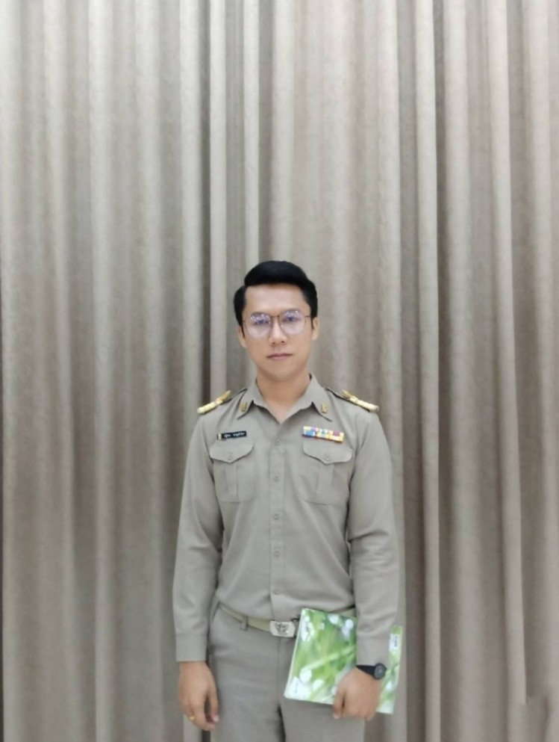
ยินดีต้อนรับ
คณะกรรมการประเมินประสิทธิภาพ
และประสิทธิผลการปฏิบัติงานของข้าราชการครู
และบุคลากรทางการศึกษา สายงานการสอน
ด้วยความยินดียิ่ง
นายนัฐพล หาญสำโรง
ผู้ขอรับการประเมิน
โรงเรียนนาเชือกพิทยาสรรค์
ครูกลุ่มสาระการเรียนรู้สังคมศึกษา ศาสนา และวัฒนธรรม

Slide 2
รายงานผลการปฏิบัติงาน
ภาคเรียนที่ 1 ปีการศึกษา 2564
นายนัฐพล หาญสำโรง
ผู้ขอรับการประเมิน
โรงเรียนนาเชือกพิทยาสรรค์
ปีการศึกษา 2564

Slide 3
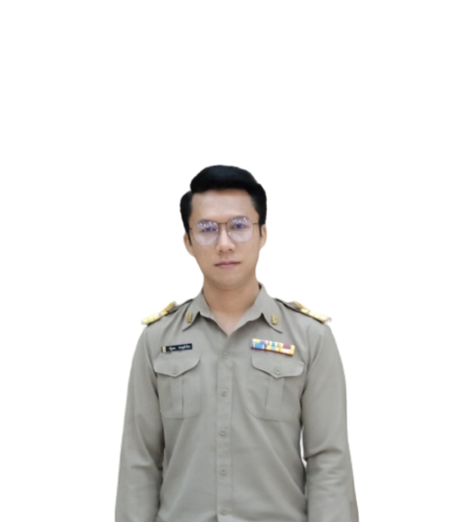
ข้อมูลส่วนตัวผู้ขอรับการประเมิน
เกิดเมื่อ 19 มีนาคม 2532
ปัจจุบันอายุ 32 ปี
รับราชการเมื่อ 27 พฤษภาคม 2557
อายุราชการ 7 ปี
ปัจจุบันเป็นข้าราชการ อันดับ คศ.2
ขั้น 26,620 บาท
วุฒิการศึกษา
ระดับปริญญาตรี สาขาสังคมศึกษา
นายนัฐพล หาญสำโรง
ครูกลุ่มสาระการเรียนรู้สังคมศึกษา ศาสนาและวัฒนธรรม โรงเรียนนาเชือกพิทยาสรรค์ สำนักงานเขตพื้นที่การศึกษามัธยมศึกษามหาสารคาม
ระดับปริญญาโท สาขาการบริหารการศึกษา

Slide 4
หน้าที่และความรับผิดชอบ
งานด้านการสอน
นายนัฐพล หาญสำโรง
- สอนวิชาสังคมศึกษาฯ รหัส ส22101 ชั้นมัธยมศึกษาปีที่ 2/1 - 2/3 จำนวน 9 ชม.
- สอนวิชาหน้าที่พลเมือง รหัส ส20233 ชั้นมัธยมศึกษาปีที่ 2/1 – 2/4 จำนวน 4 ชม.
- สอนวิชาหน้าที่พลเมือง รหัส ส20235 ชั้นมัธยมศึกษาปีที่ 3/1 – 3/4 จำนวน 4 ชม.
- สอนวิชาหน้าที่พลเมือง รหัส ส30231 ชั้นมัธยมศึกษาปีที่ 4/3 - 4/4 จำนวน 2 ชม.
- ชุมนุมเปิดโลกสังคม จำนวน 2 ชม.
- กิจกรรมรักษาดินแดน จำนวน 1 ชม.
- กิจกรรมสวดมนต์ จำนวน 1 ชม.
รวมชั่วโมงการสอน 25 ชั่วโมง/สัปดาห์
- กิจกรรม 5 ส จำนวน 1 ชม.
- สอนเสริม NT จำนวน 1 ชม.
งานพิเศษที่ได้รับมอบหมาย
- งานส่งเสริมคุณธรรม จริยธรรม
- งานส่งเสริม ประชาธิปไตยในโรงเรียน
- งานส่งเสริมกิจกรรมศูนย์ศิลปวัฒนธรรมท้องถิ่น
- งานจราจรและรักษาดินแดน
- ที่ปรึกษาชั้นมัธยมศึกษาปีที่ 3/1

Slide 5
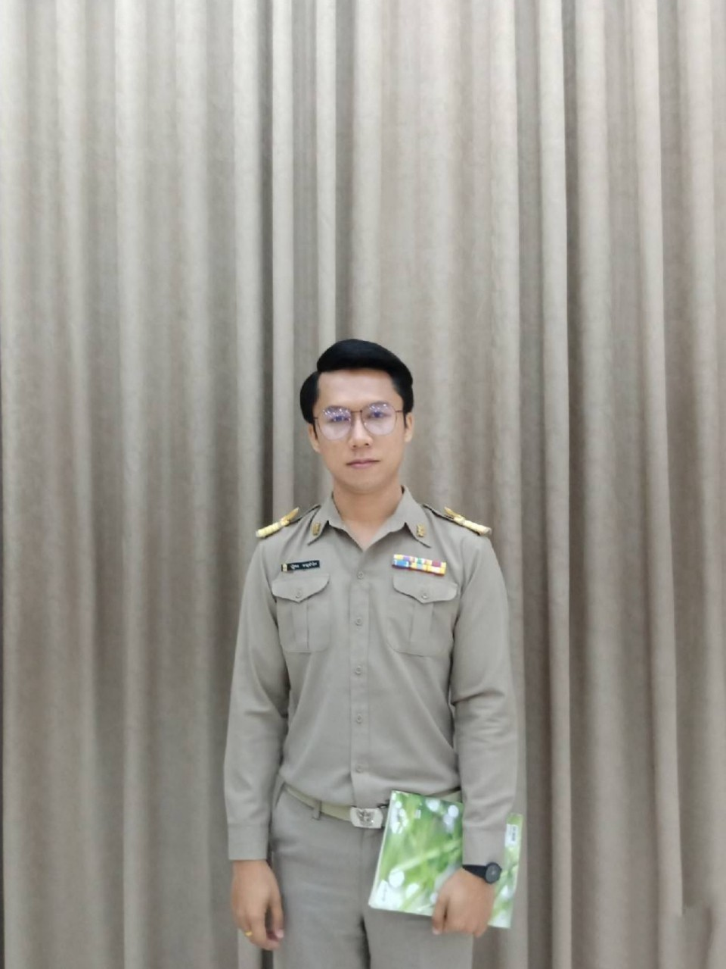
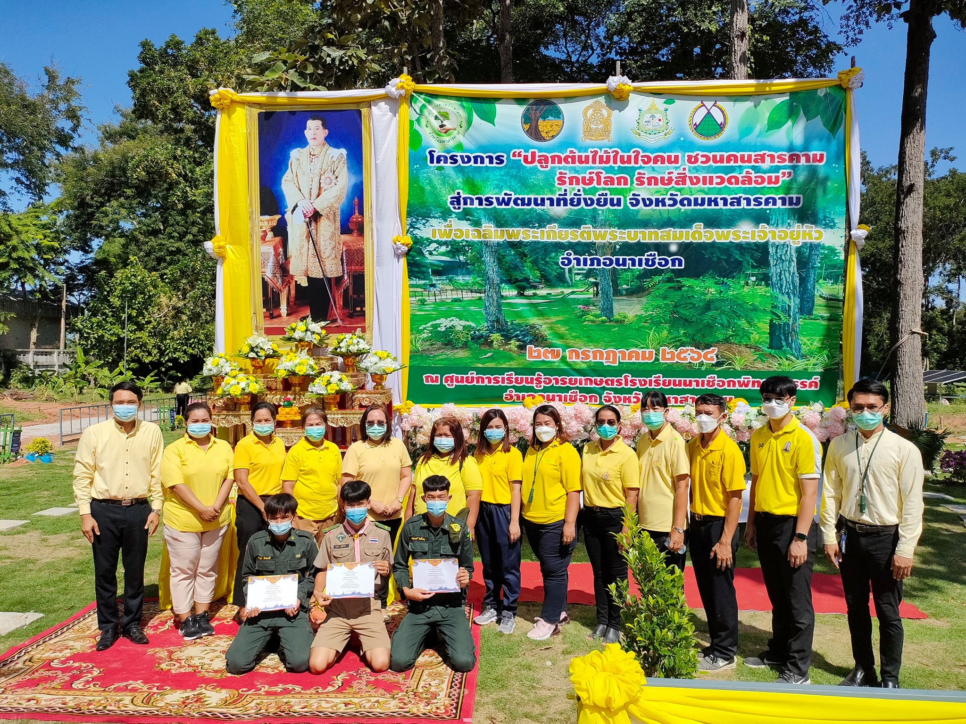
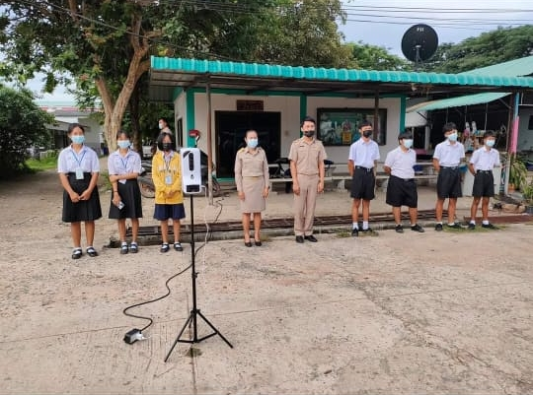
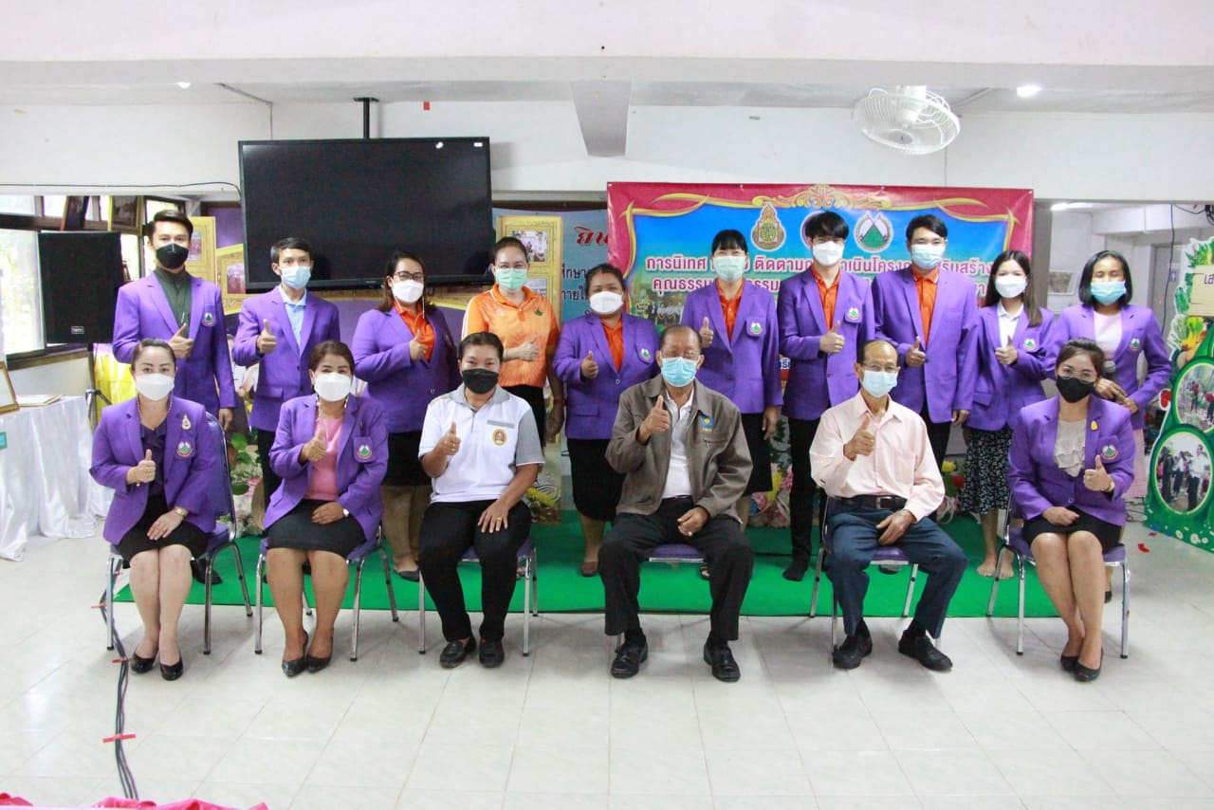
การประเมินประสิทธิภาพ
และประสิทธิผลการปฏิบัติงาน
1.1. ด้านการจัดการเรียนการสอน
๑.๒. ด้านการบริหารจัดการชั้นเรียน
1.๓. ด้านการพัฒนาตนเองและพัฒนาวิชาชีพ
๑.๔. งานอื่นที่ได้รับมอบหมาย

Slide 6
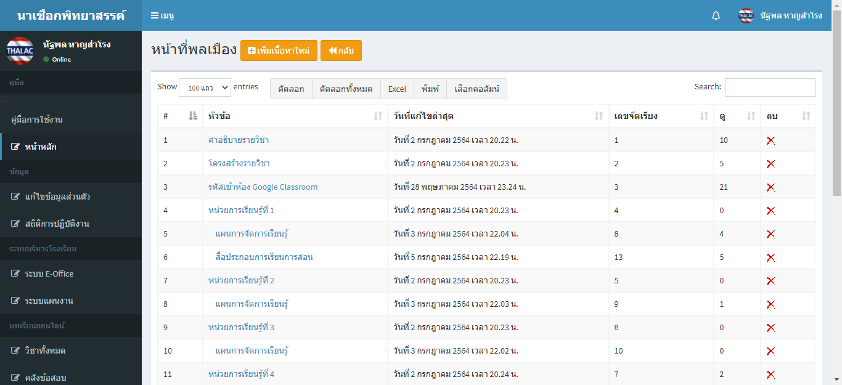
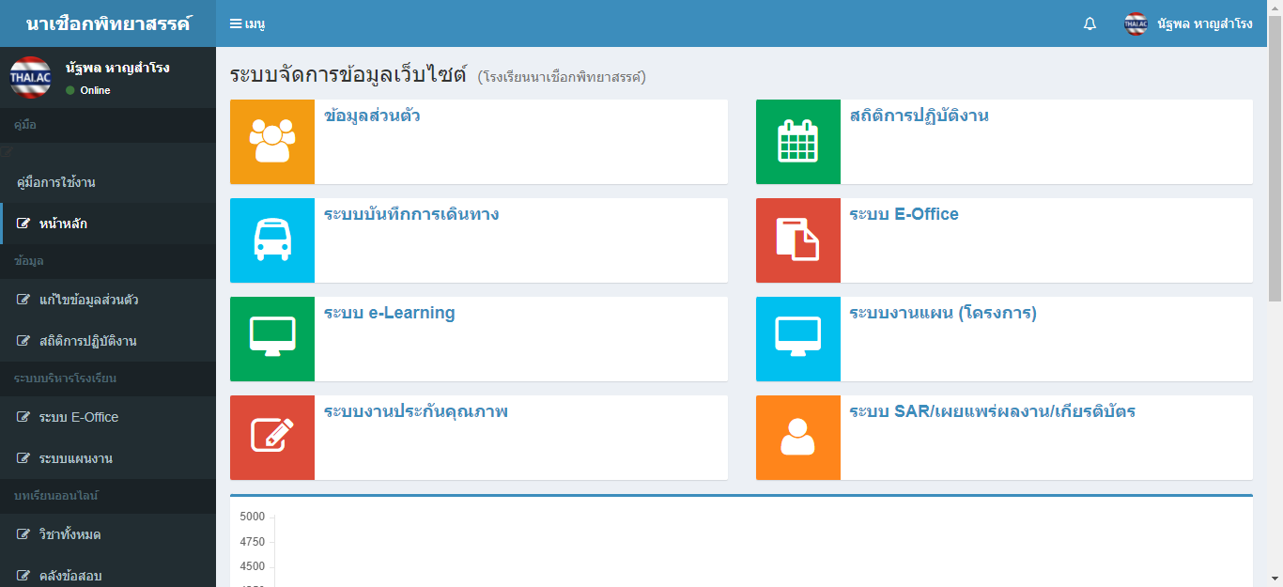
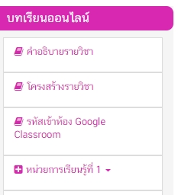
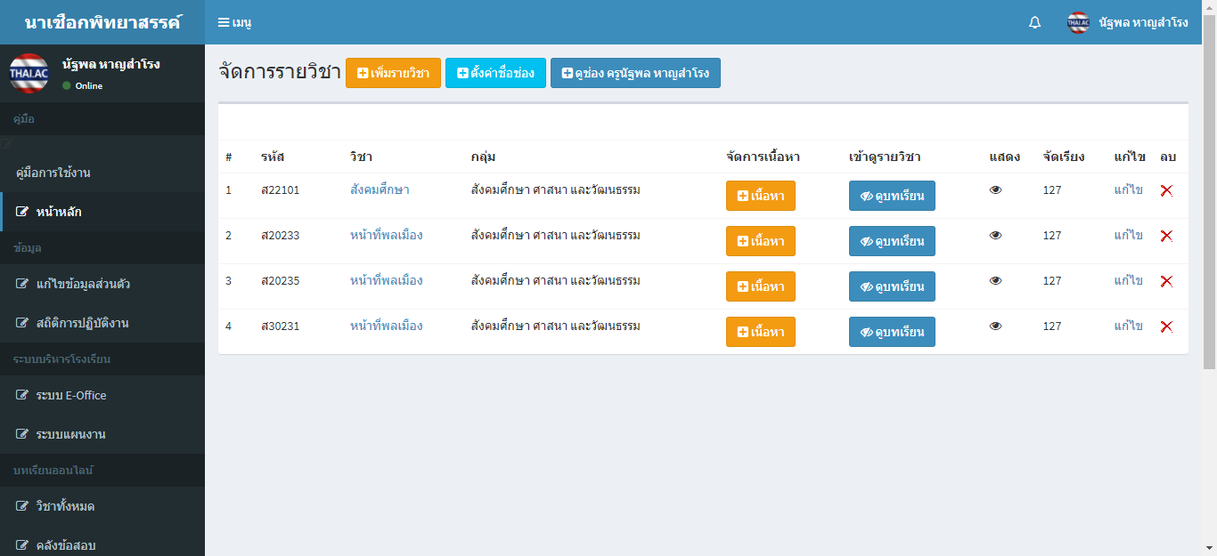
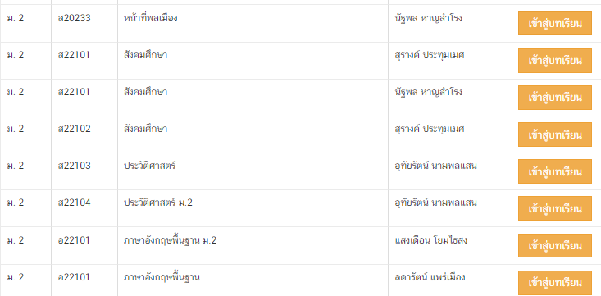
1. ด้านการจัดการเรียนการสอน
NUTTAPON HANSUMRONR
1.1 การสร้างหรือการนำแผนการเรียนรู้ในบ้าน E-Learning จากการวิเคราะห์และพัฒนาหลักสูตร

Slide 7
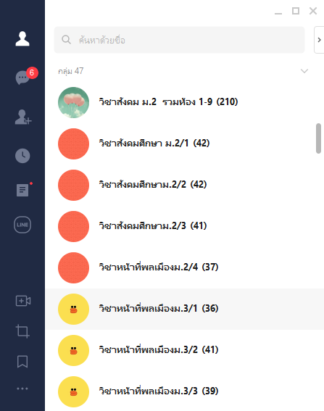
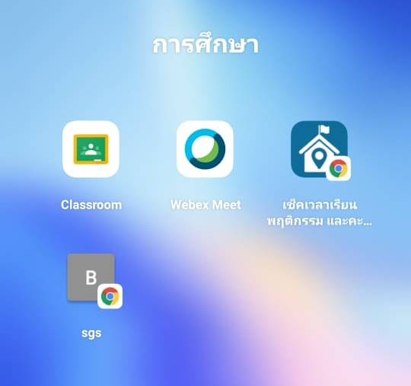
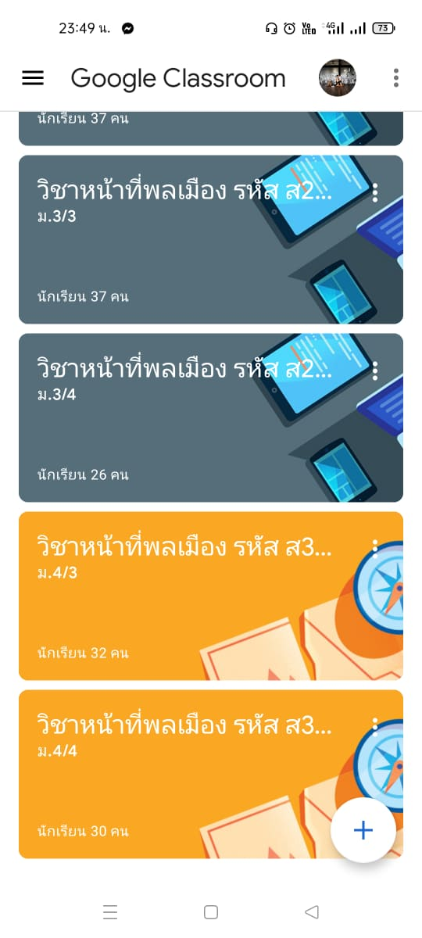
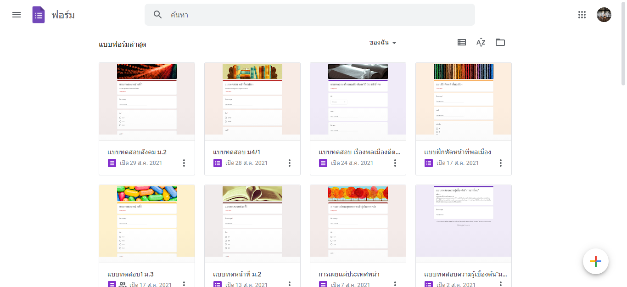
1. ด้านการจัดการเรียนการสอน
NUTTAPON HANSUMRONR
1.2 การจัดการเรียนรู้ ทางไกลและการกำกับติดตามการสอนเพื่อคุณภาพผู้เรียน

Slide 8
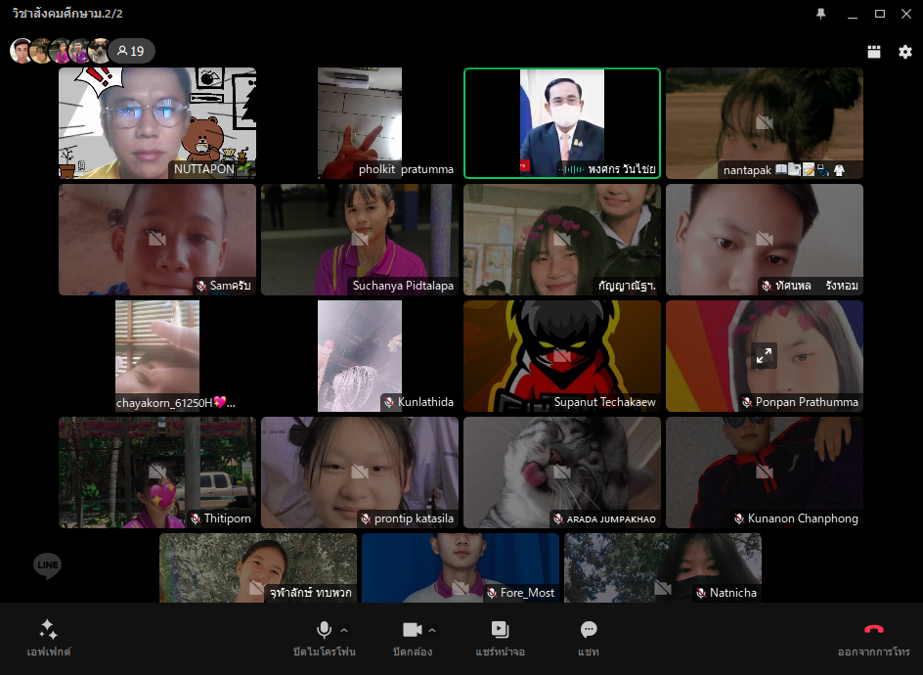
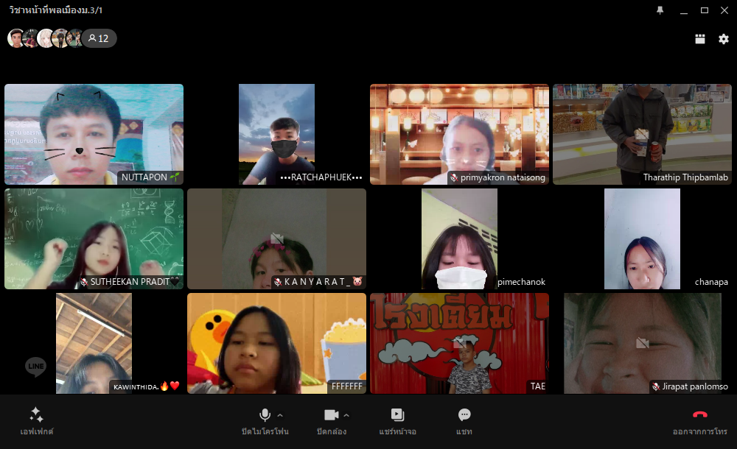
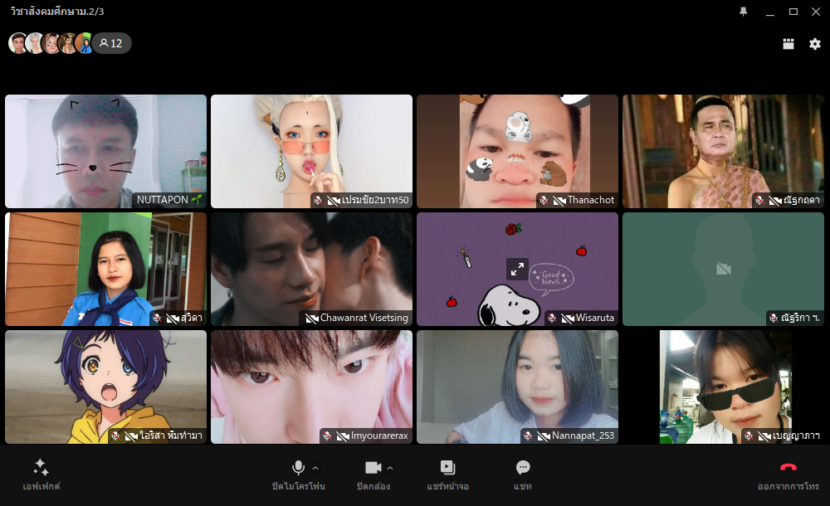
1. ด้านการจัดการเรียนการสอน
NUTTAPON HANSUMRONR
1.2 การจัดการเรียนรู้ ทางไกลและการกำกับติดตามการสอนเพื่อคุณภาพผู้เรียน

Slide 9
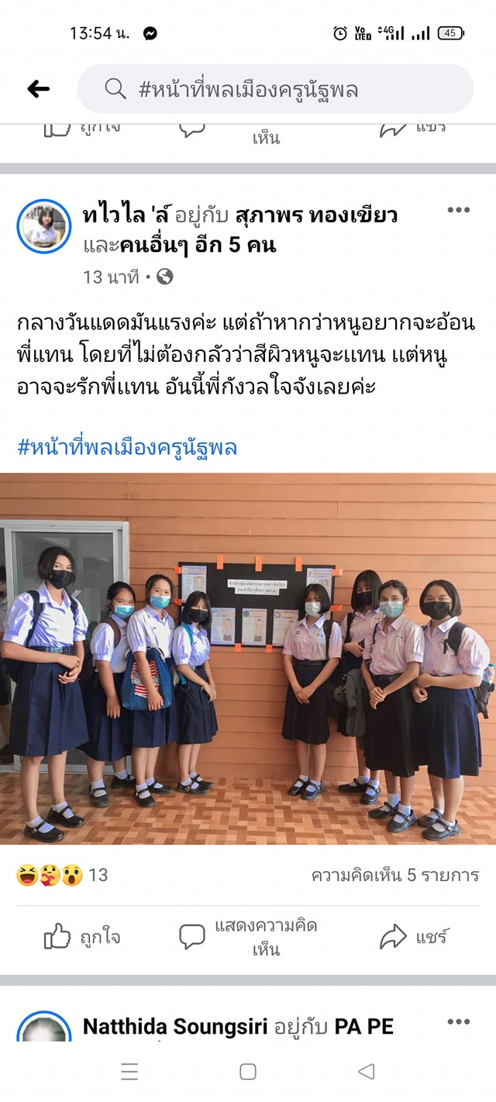
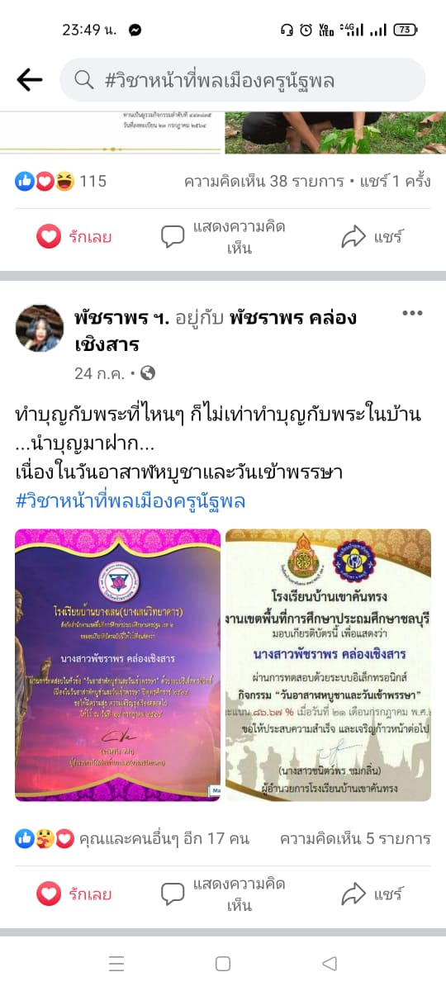
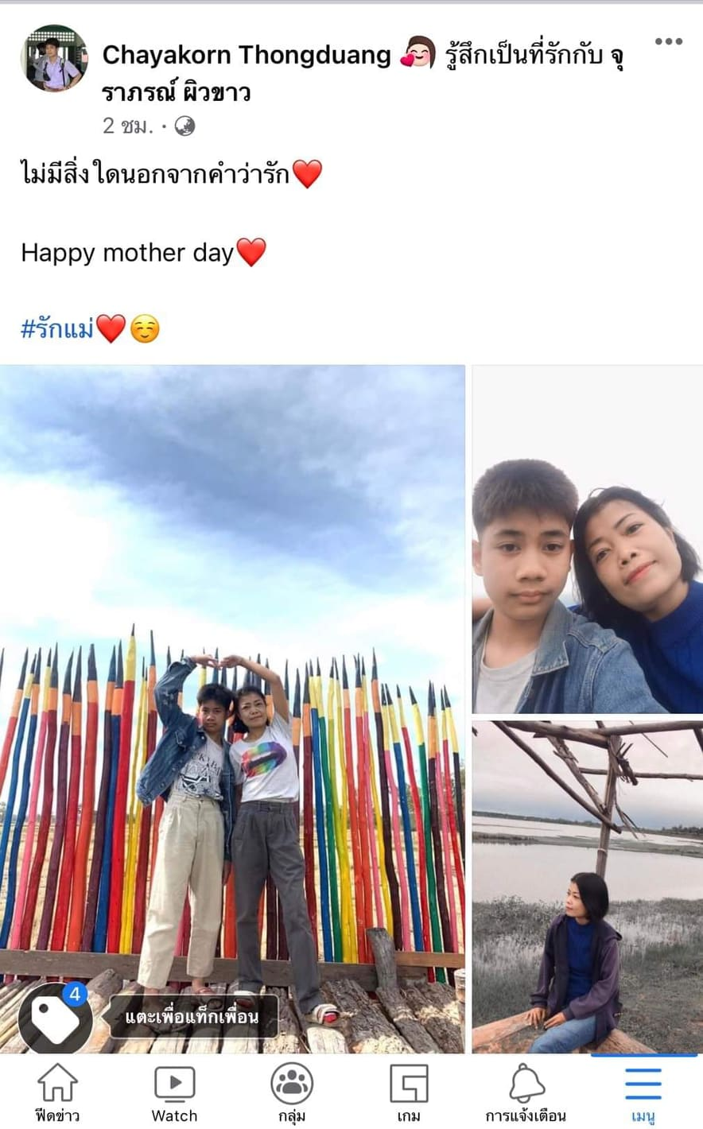
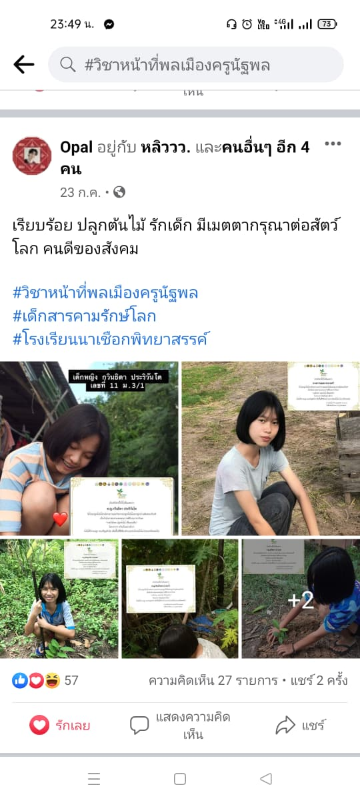
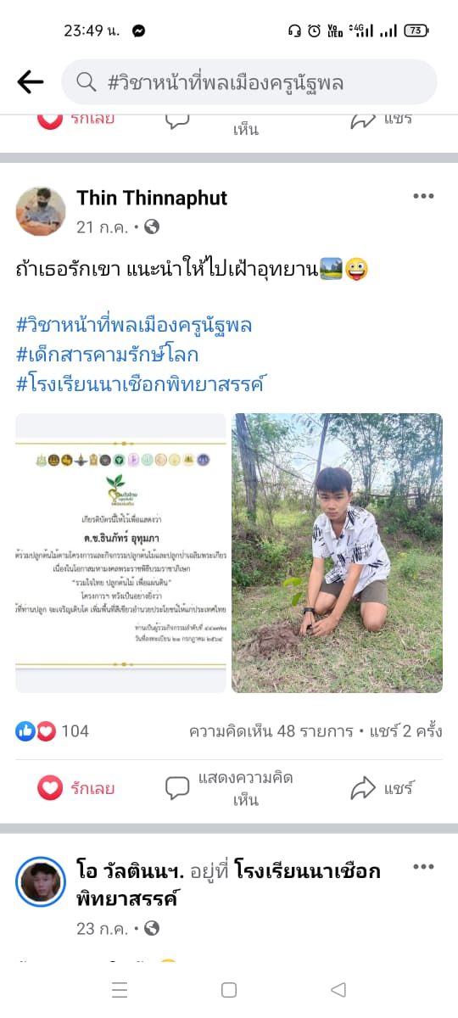
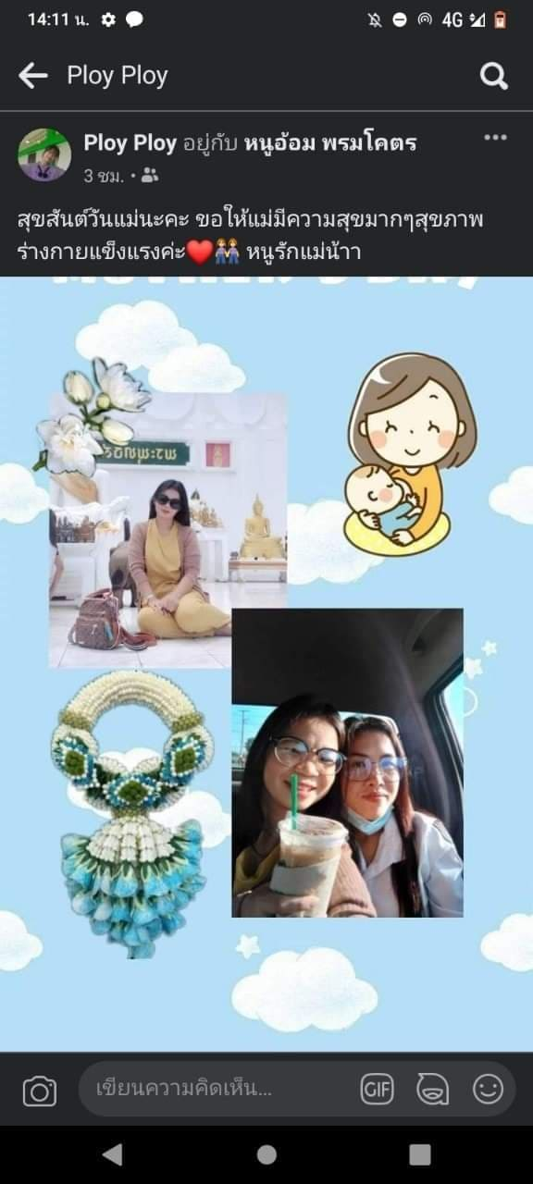
1. ด้านการจัดการเรียนการสอน
NUTTAPON HANSUMRONR
#วิชาหน้าที่พลเมืองครูนัฐพล

Slide 10
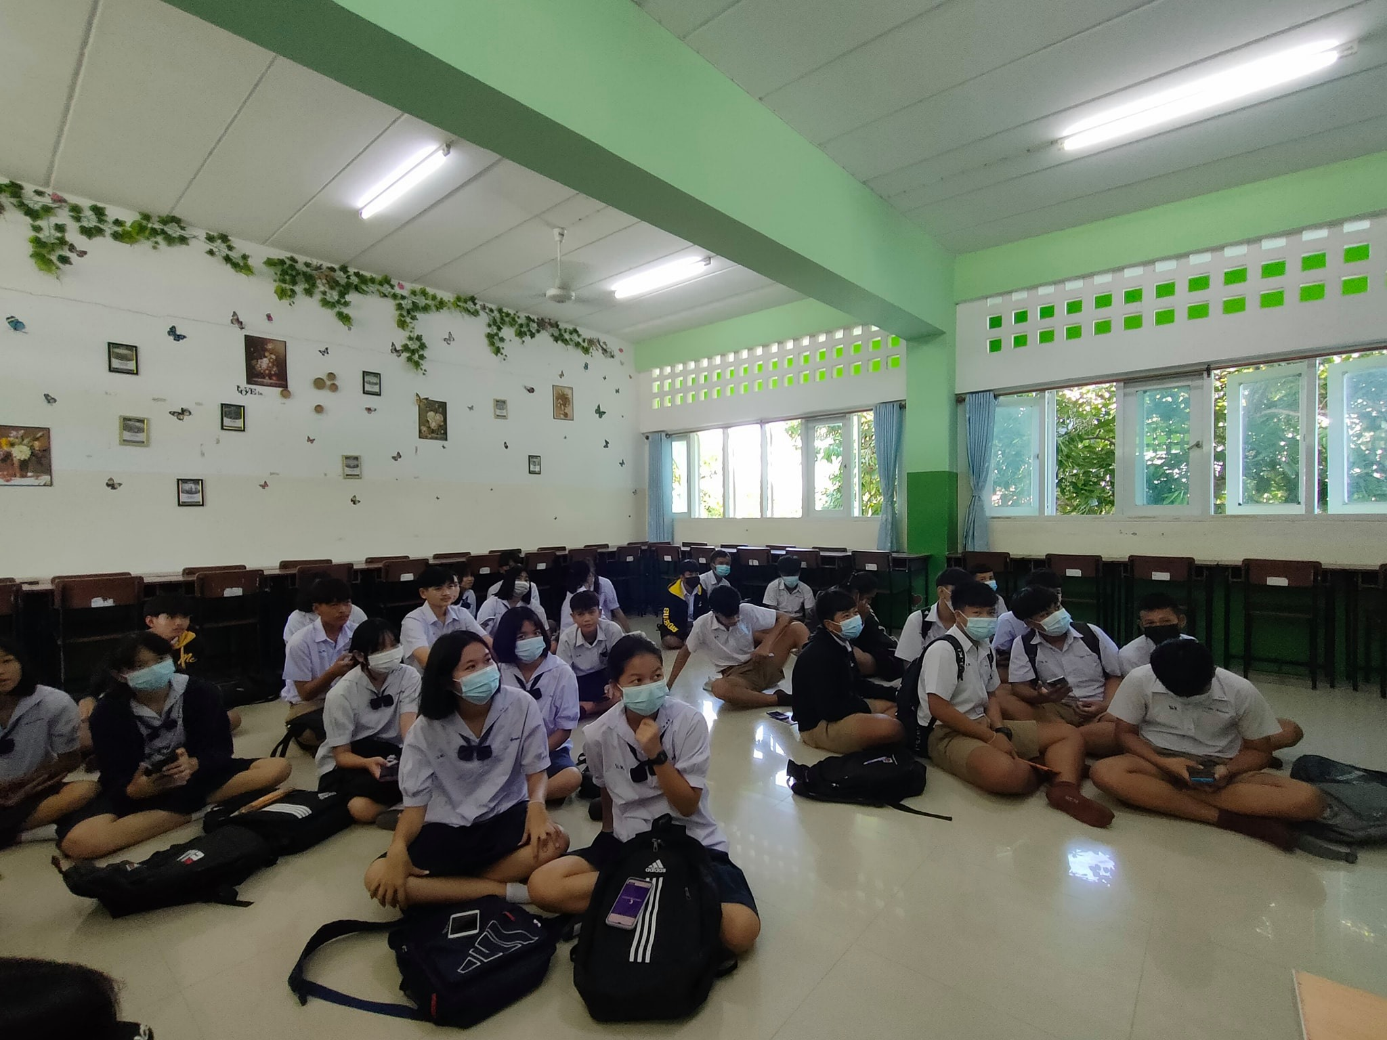
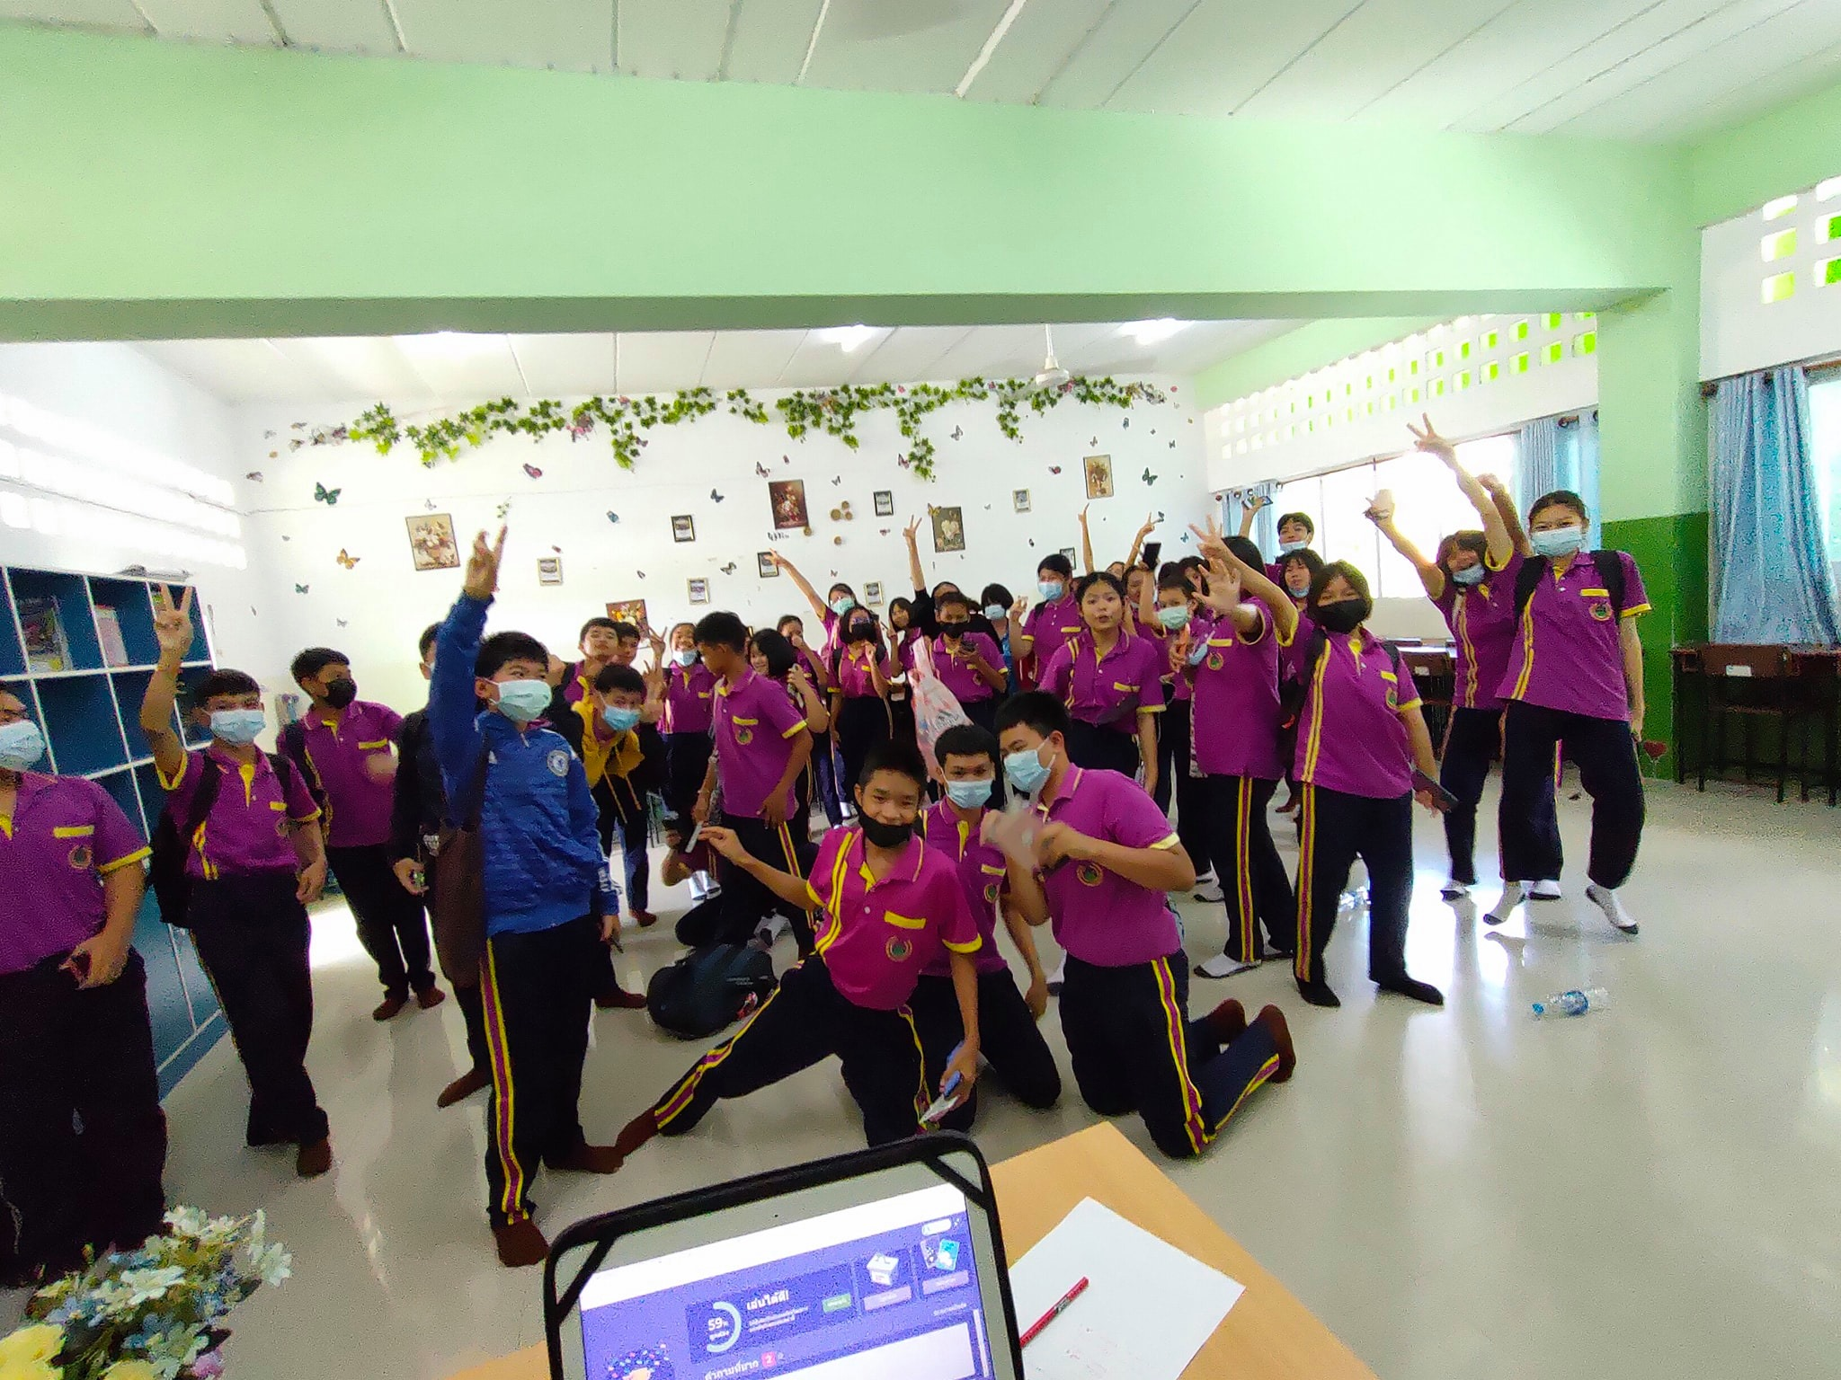
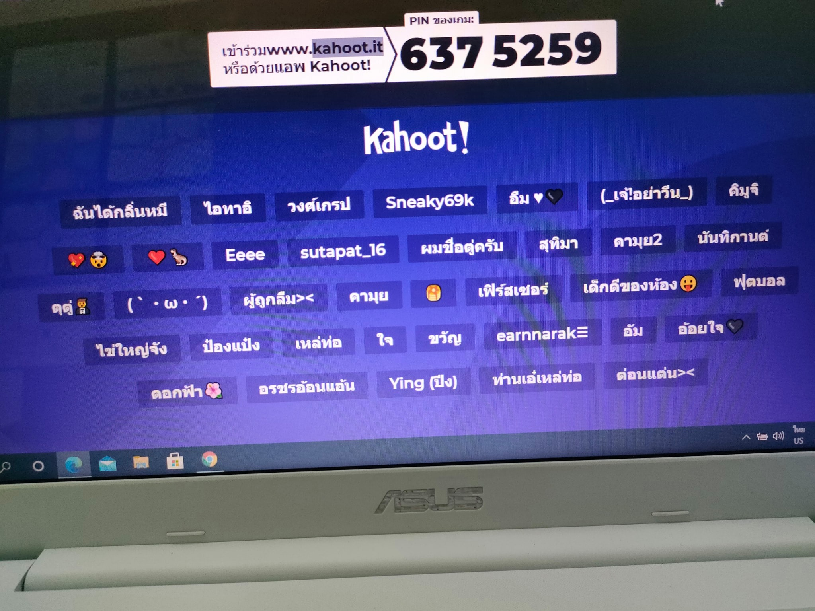
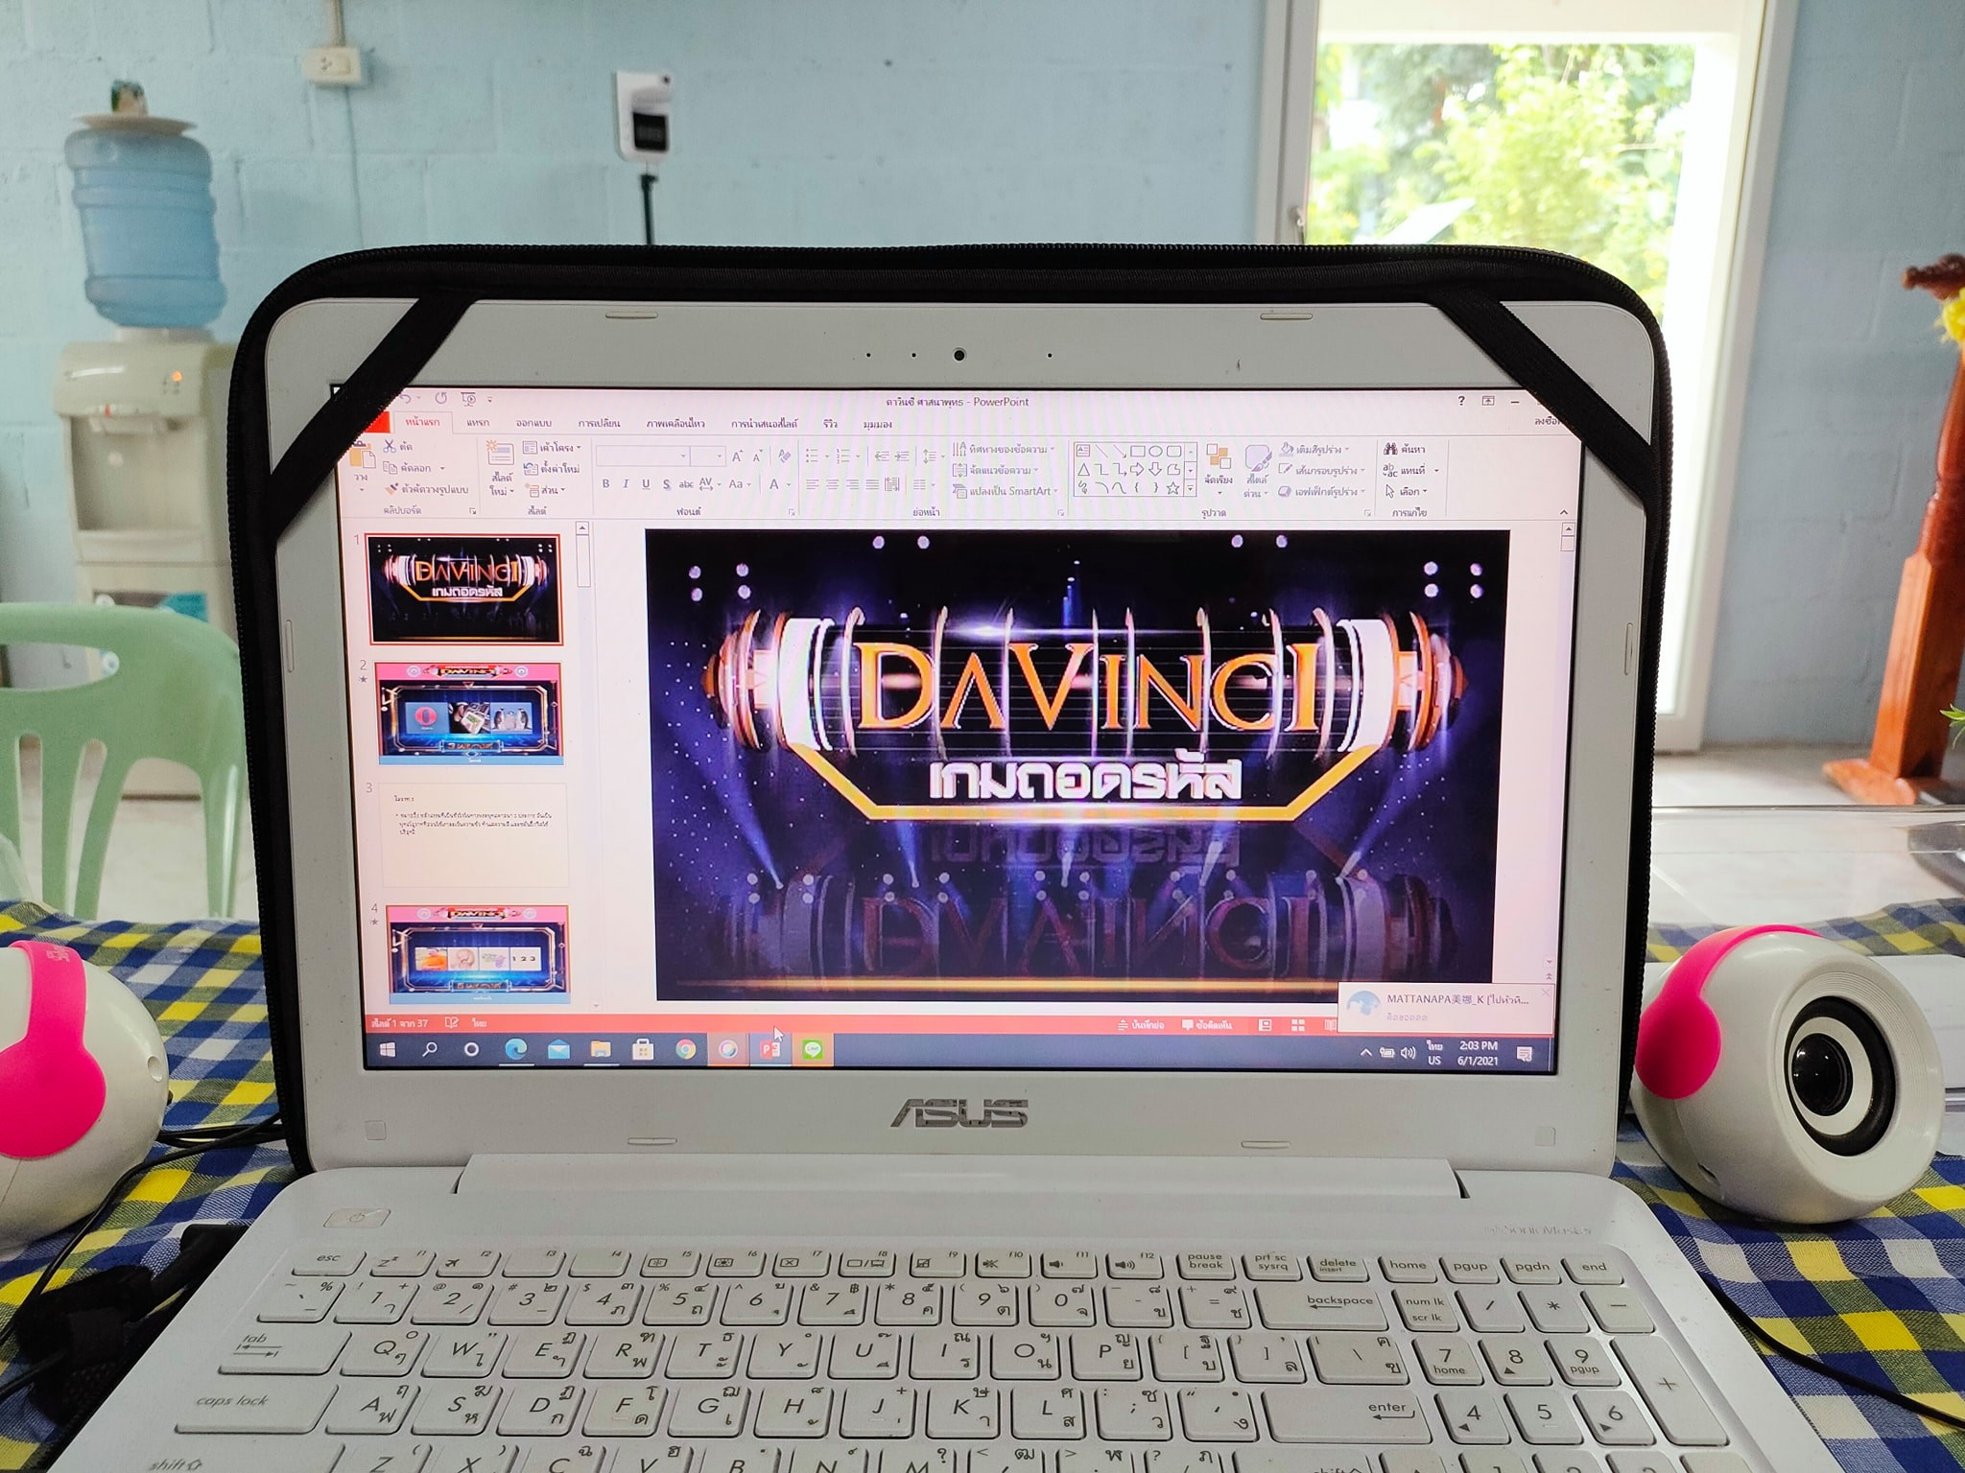
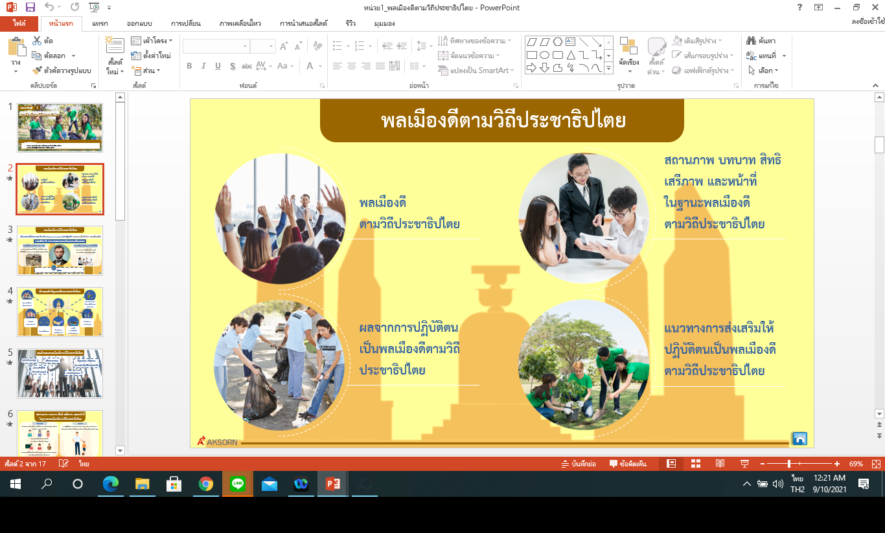
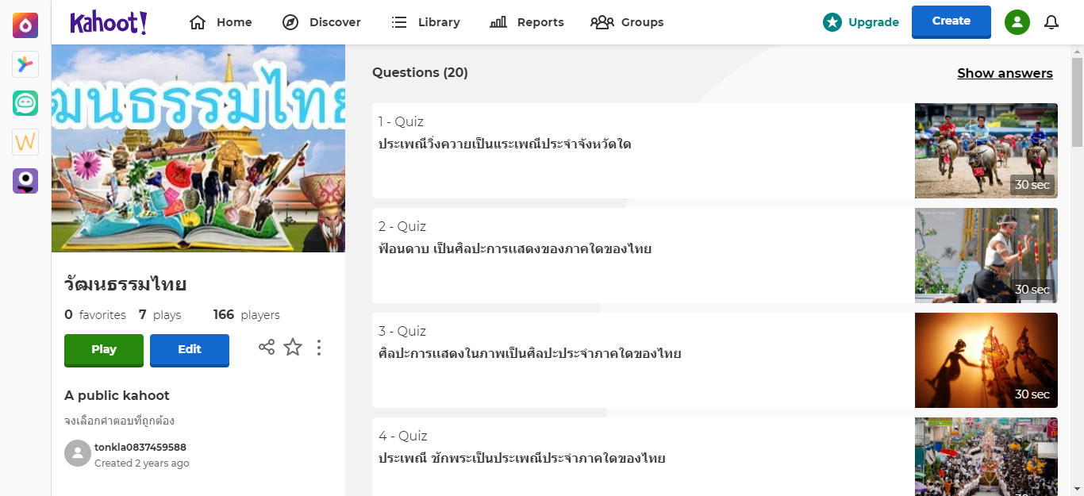
1. ด้านการจัดการเรียนการสอน
NUTTAPON HANSUMRONR
1.3 การสร้างและพัฒนาสื่อนวัตกรรม/การผลิตสื่อ/ชิ้นงาน

Slide 11
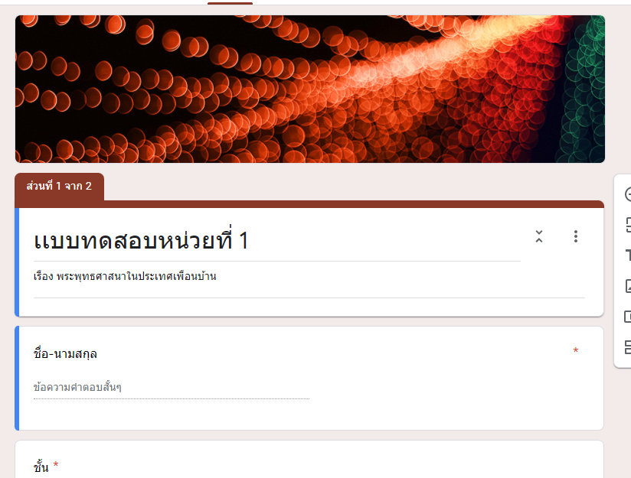
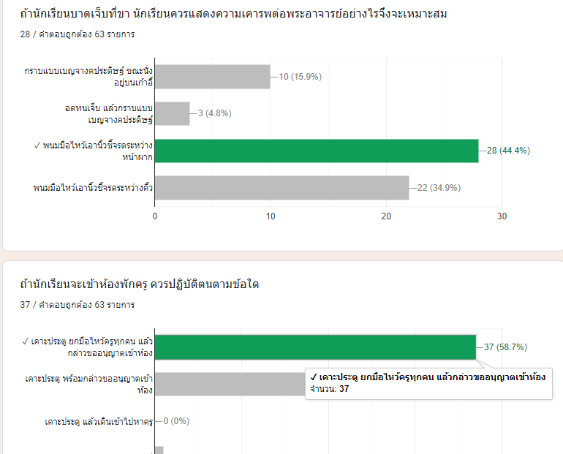
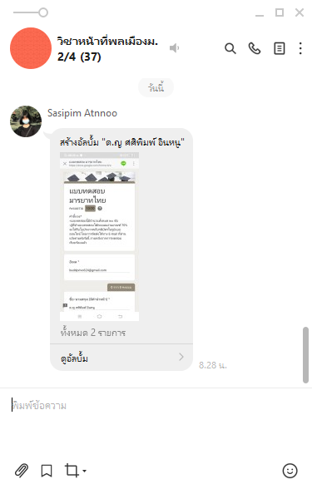
1. ด้านการจัดการเรียนการสอน
NUTTAPON HANSUMRONR
1.4 การนำสื่อ/โปรแกรม/On Demand เทคโนโลยีทางการศึกษามาใช้ในการจัดการเรียนการสอนทางไกล

Slide 12
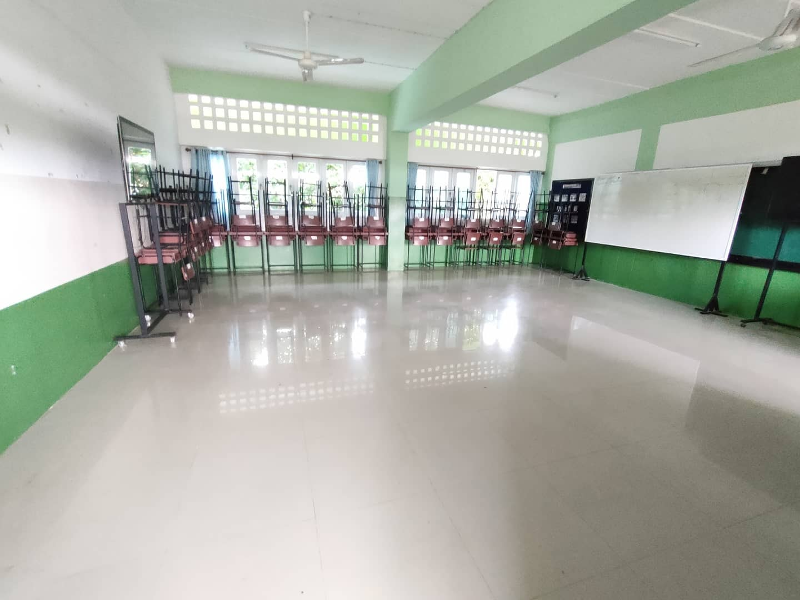
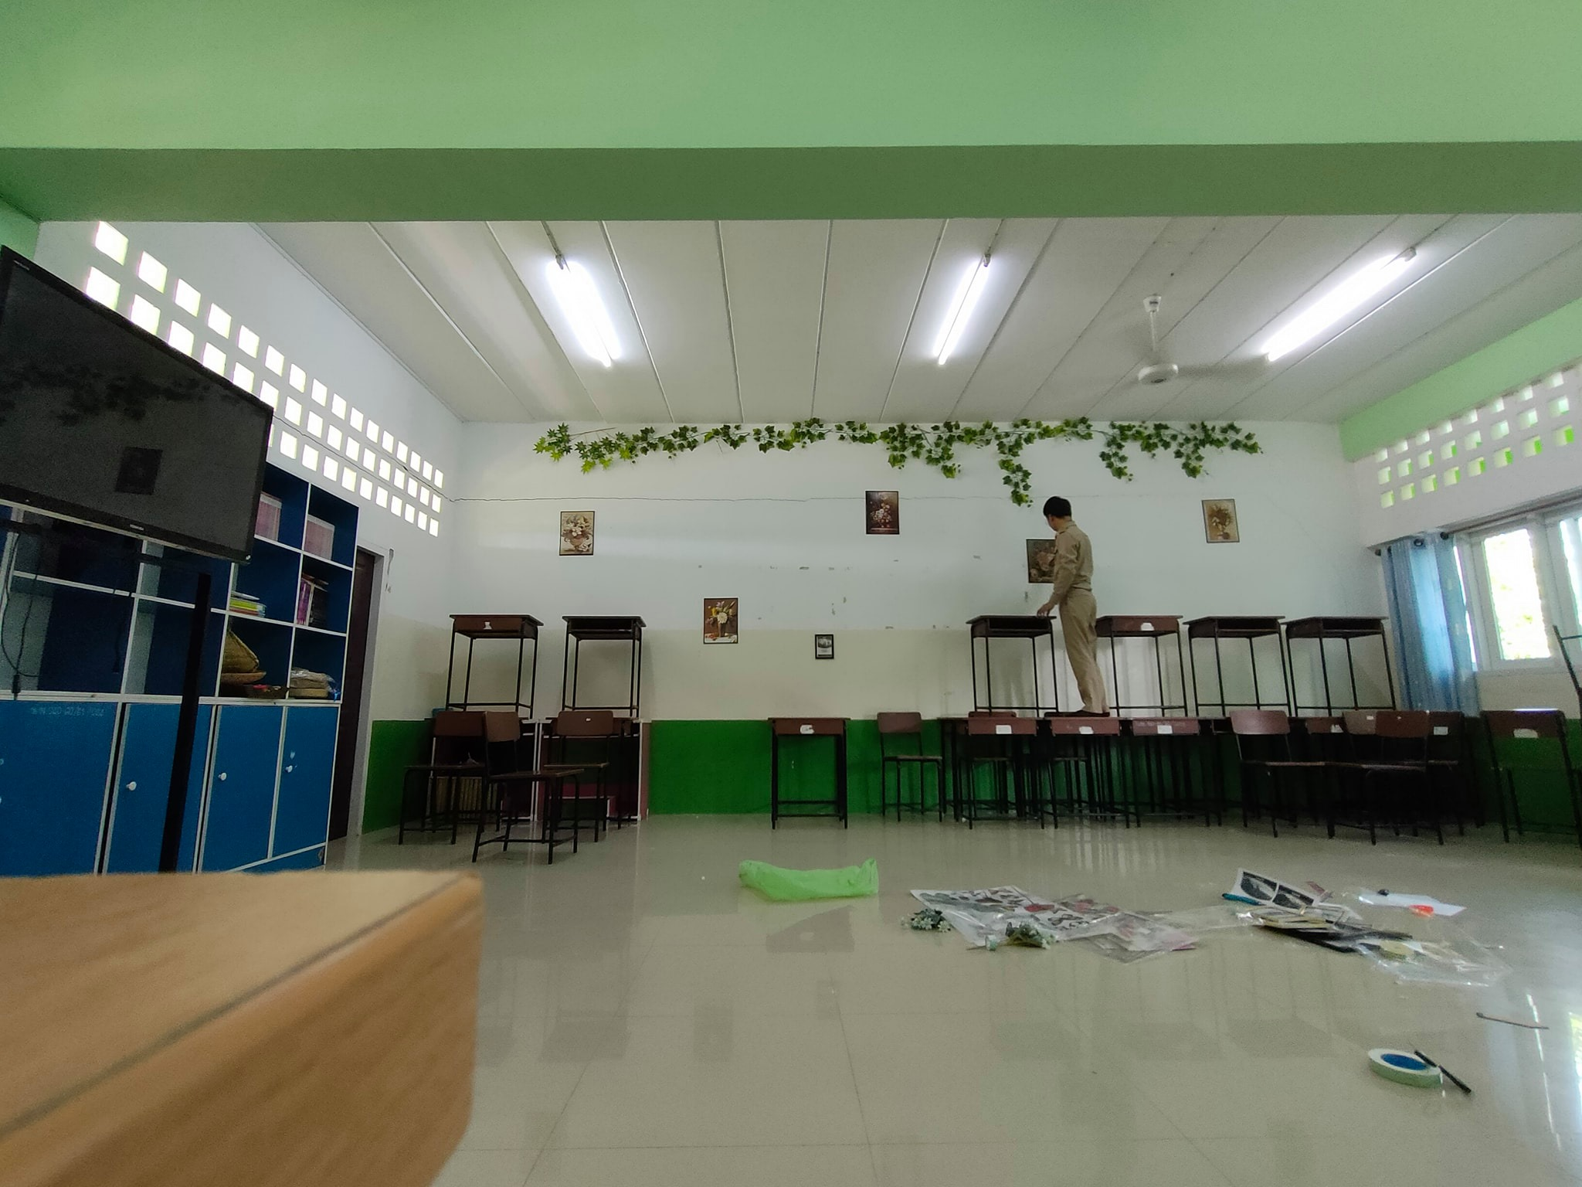
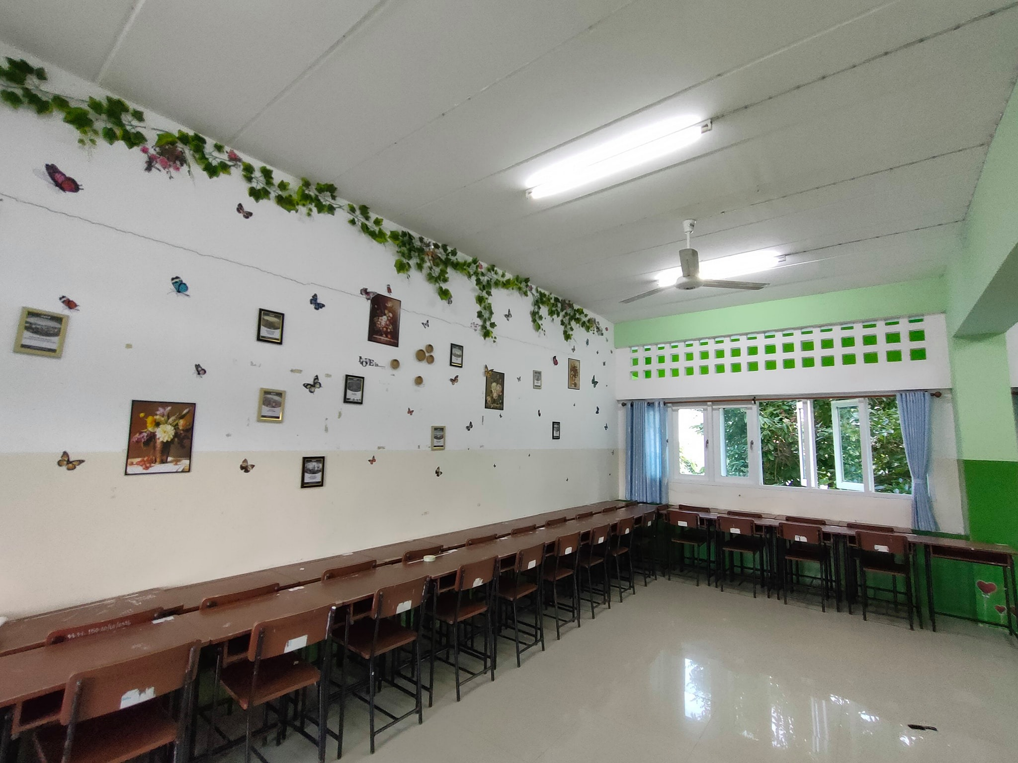
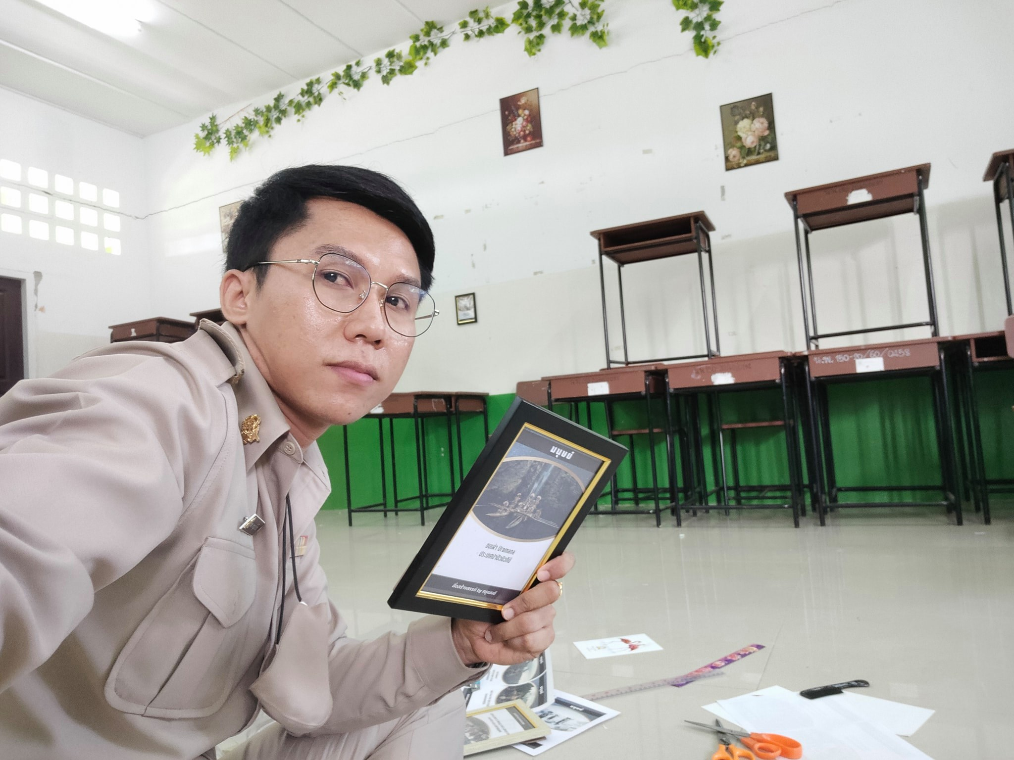
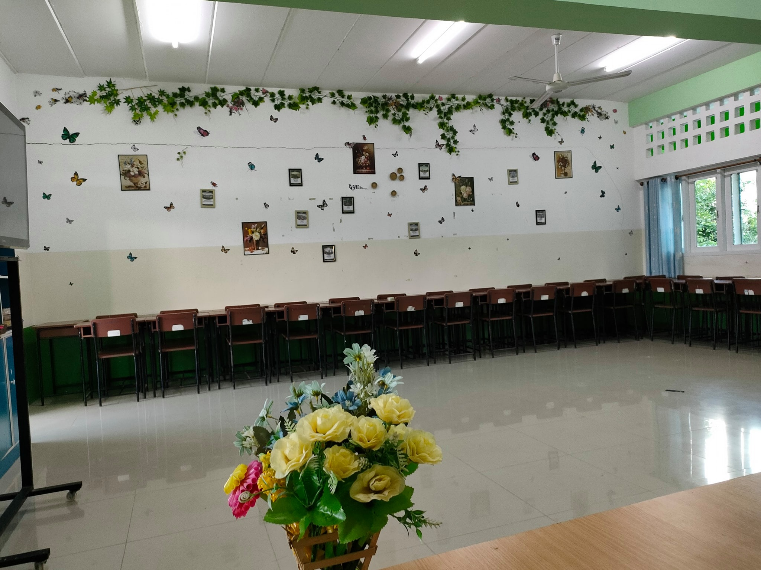
1. ด้านการจัดการเรียนการสอน
NUTTAPON HANSUMRONR
1.5 การพัฒนาแหล่งเรียนรู้ให้เอื้อต่อการเรียนการสอน

Slide 13
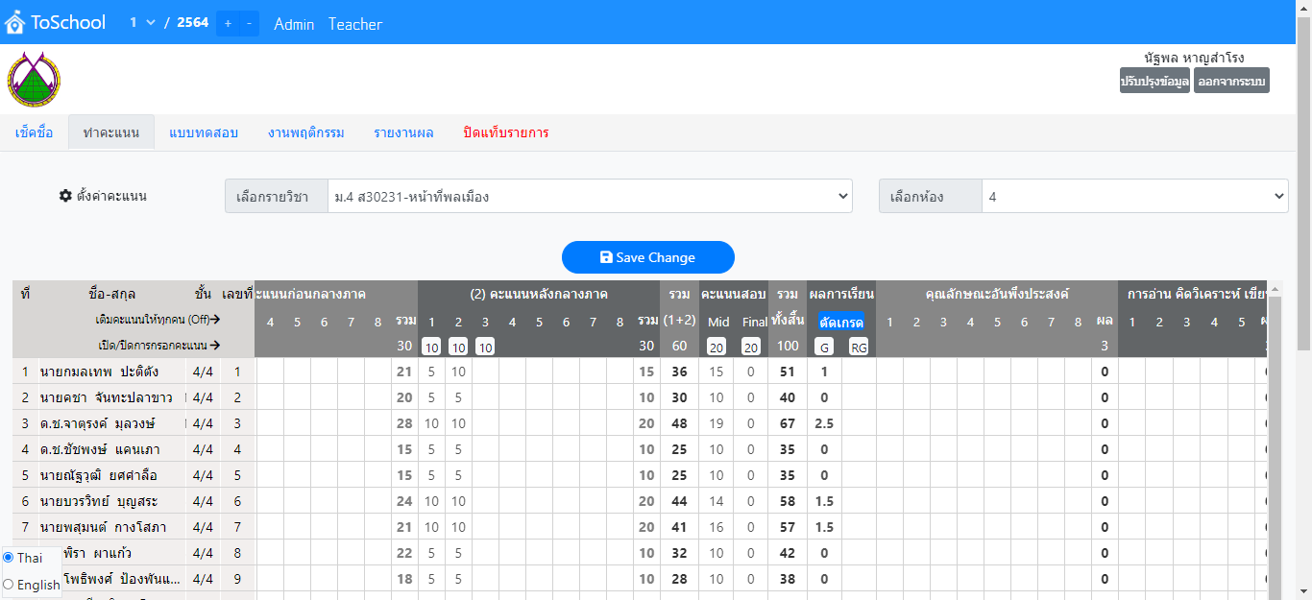
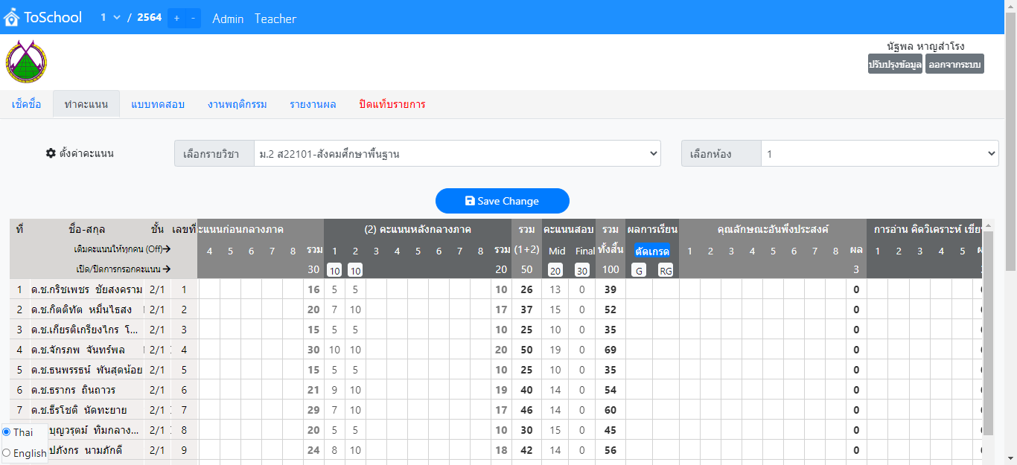
1. ด้านการจัดการเรียนการสอน
NUTTAPON HANSUMRONR
1.6 การวัดและการประเมินผลการเรียนรู้ตามสภาพจริงปรากฏในโปรแกรม To School

Slide 14
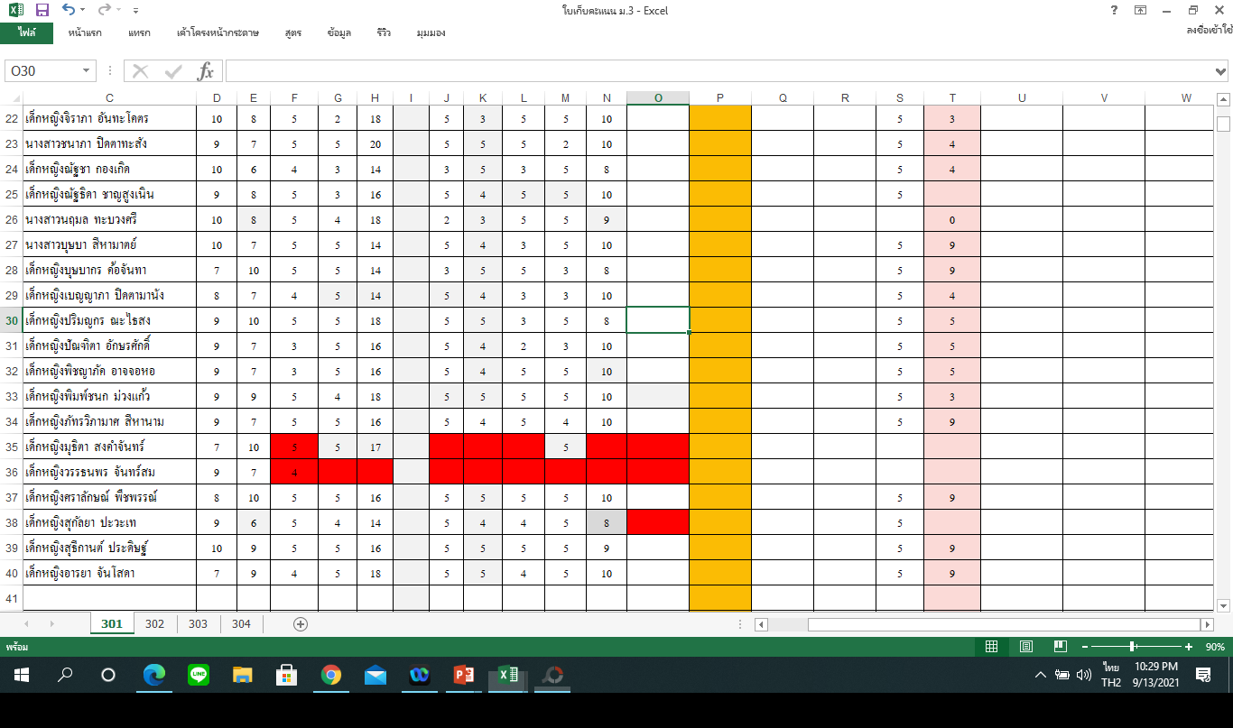
1. ด้านการจัดการเรียนการสอน
NUTTAPON HANSUMRONR
เ
1.7 การจัดทำวิจัยเพื่อแก้ปัญหาการเรียนรู้ที่ส่งผลต่อคุณภาพผู้เรียน

Slide 15
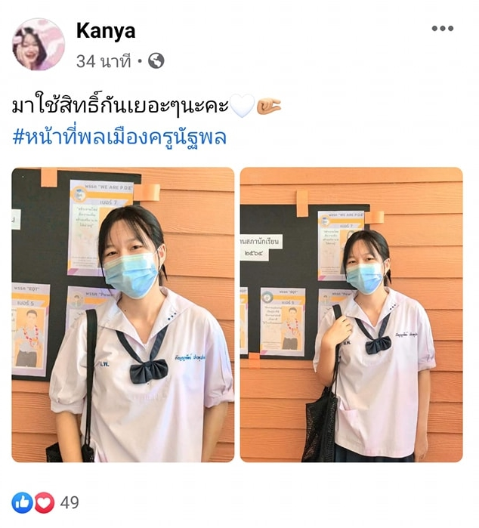
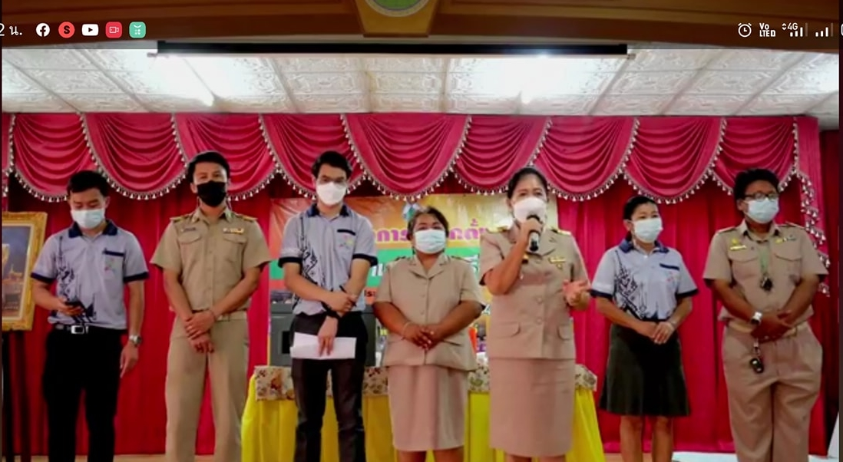
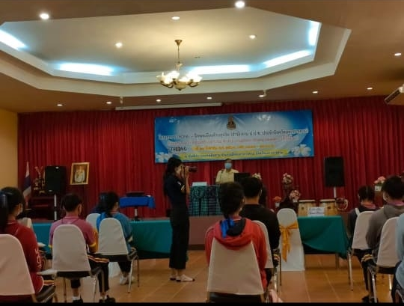
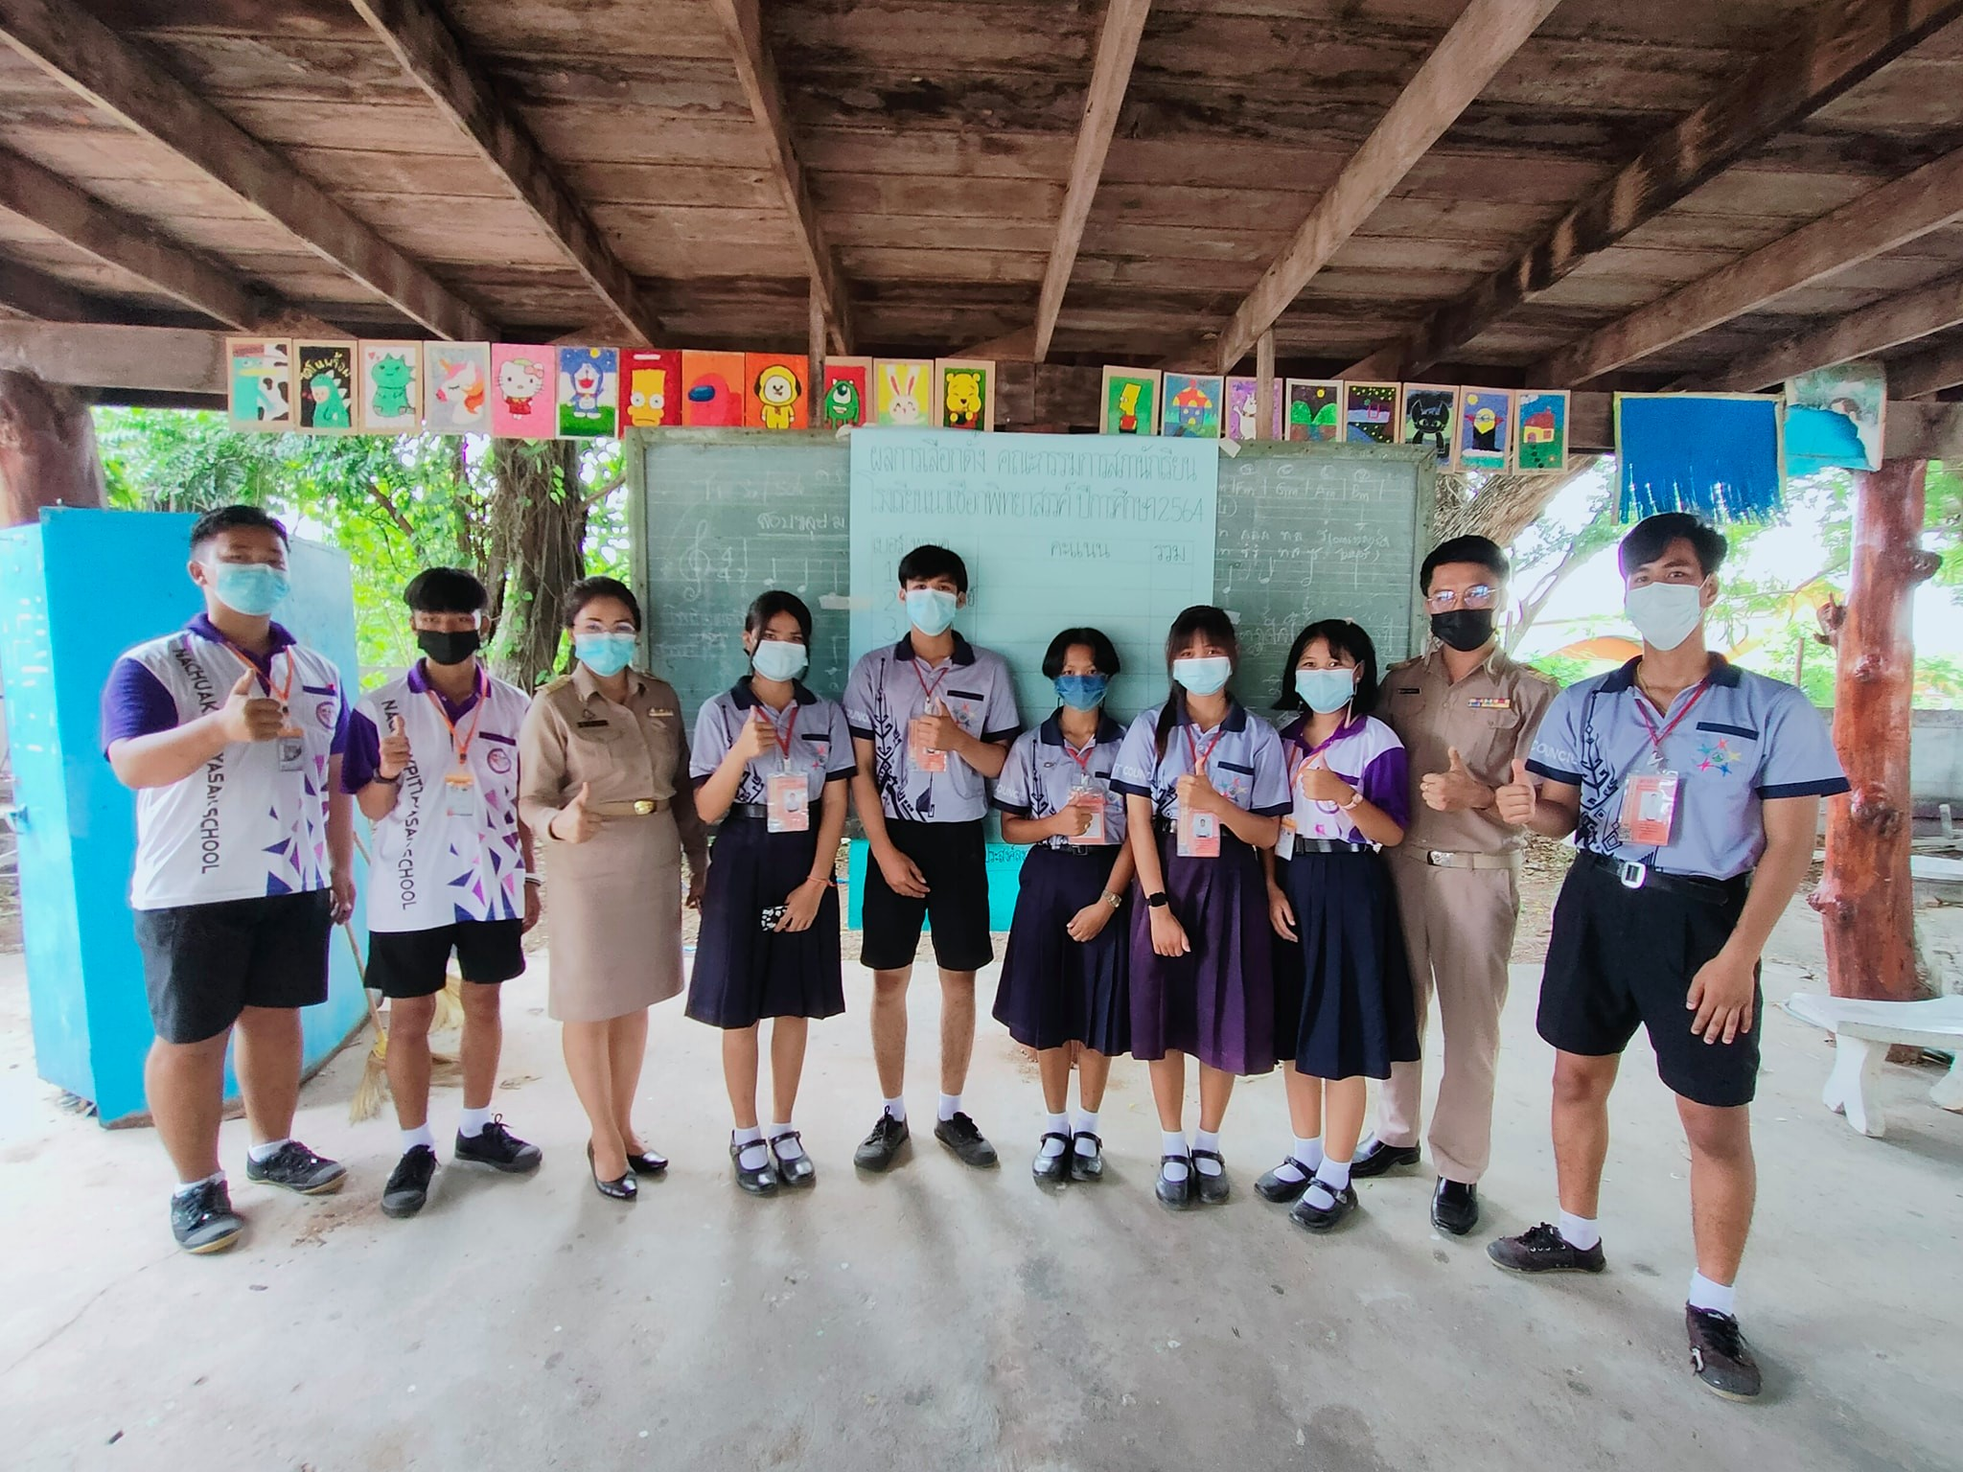
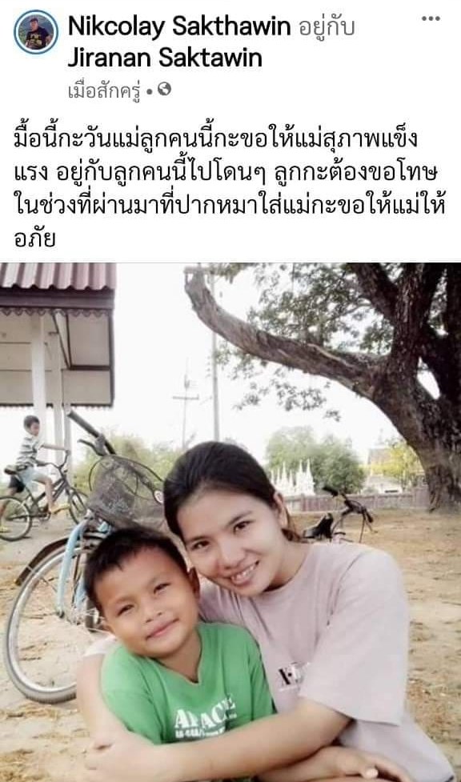
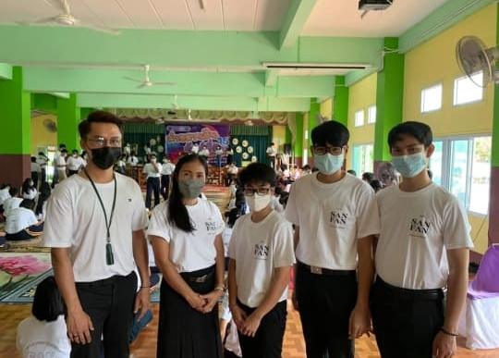
1. ด้านการจัดการเรียนการสอน
NUTTAPON HANSUMRONR
1.8 การจัดกิจกรรม/ชุมนุม/ค่ายฝึก/เพื่อพัฒนาการเรียนรู้ที่ส่งผลต่อคุณภาพผู้เรียน

Slide 16
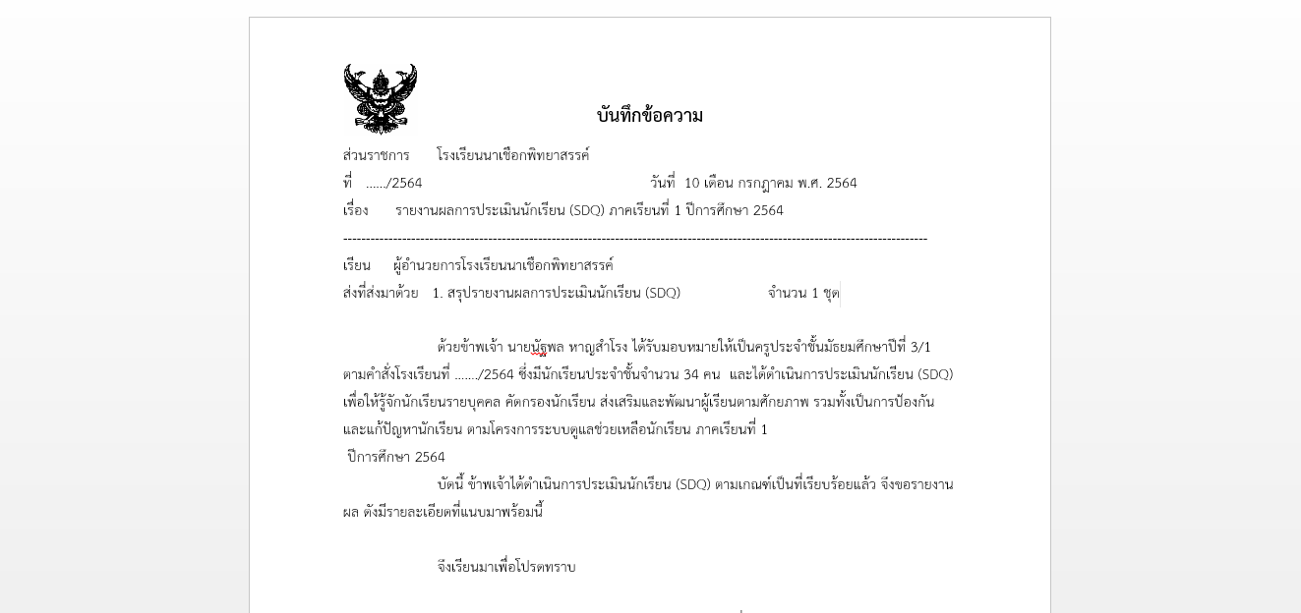
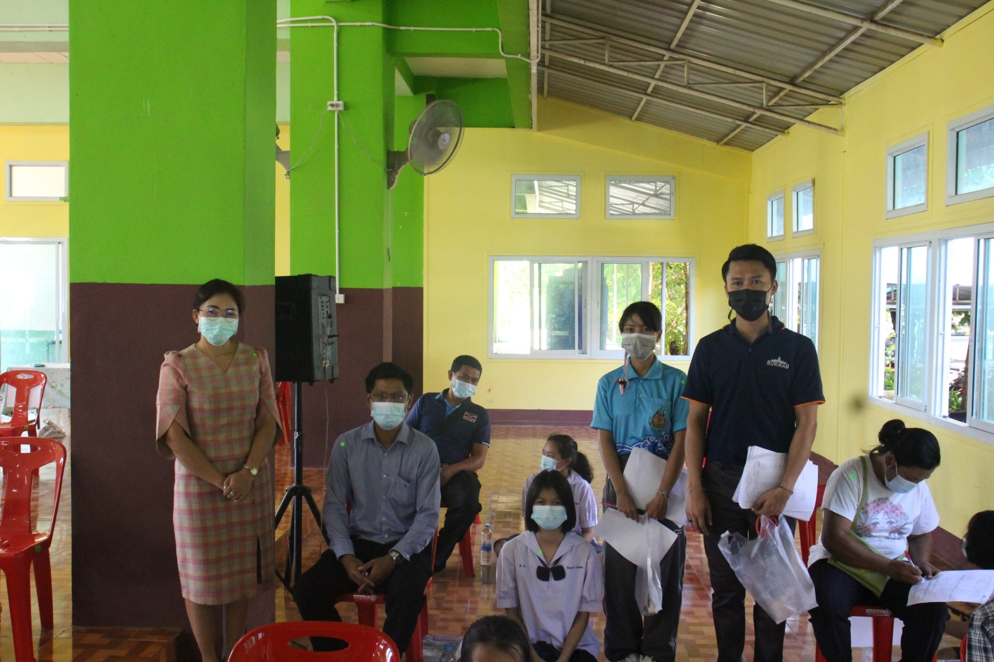
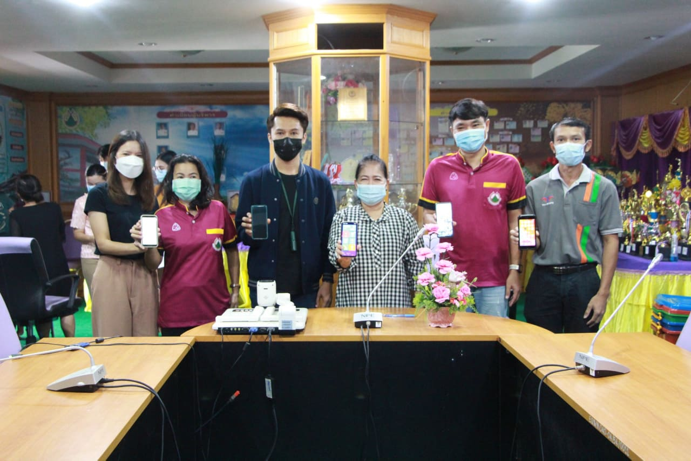
1. ด้านการจัดการเรียนการสอน
NUTTAPON HANSUMRONR
1.9 การศึกษา วิเคราะห์ สังเคราะห์ผู้เรียนรายบุคคล การสำรวจคัดกรองและเยี่ยมบ้านและเยียวยา

Slide 17
2. ด้านการบริหารจัดการชั้นเรียน
NUTTAPON HANSUMRONR
2.1 การบริหารจัดการชั้นเรียนโดยการตรวจเช็คเวลาเรียนอย่างสม่ำเสมอ

Slide 18
2. ด้านการบริหารจัดการชั้นเรียน
NUTTAPON HANSUMRONR
2.2 การจัดทำข้อมูลสารสนเทศของนักเรียนในที่ปรึกษา

Slide 19
2. ด้านการบริหารจัดการชั้นเรียน
NUTTAPON HANSUMRONR
2.3 การจัดระบบดูแลช่วยเหลือนักเรียน กำกับติดตาม ช่วยเหลือ

Slide 20
3.ด้านการพัฒนาตนเองและพัฒนาวิชาชีพ
NUTTAPON HANSUMRONR
3.1 พัฒนาตนเองและมีการขยายผลต่อผู้อื่น

Slide 21
3.ด้านการพัฒนาตนเองและพัฒนาวิชาชีพ
NUTTAPON HANSUMRONR
3.2 พัฒนาวิชาชีพส่งผลให้ตนเองได้รับใบประกาศ

Slide 22
3.ด้านการพัฒนาตนเองและพัฒนาวิชาชีพ
NUTTAPON HANSUMRONR
3.3 พัฒนาวิชาชีพส่งผลให้นักเรียนได้รับใบประกาศหรือรางวัล

Slide 23
๔. งานอื่นที่ได้รับมอบหมาย
NUTTAPON HANSUMRONR
4.1 งานในกลุ่มบริหารงานกิจการนักเรียน ได้รับหน้าที่ งานจราจร

Slide 24
๔. งานอื่นที่ได้รับมอบหมาย
NUTTAPON HANSUMRONR
4.1 งานในกลุ่มบริหารงานกิจการนักเรียน ได้รับหน้าที่ เวรประจำวัน

Slide 25
๔. งานอื่นที่ได้รับมอบหมาย
NUTTAPON HANSUMRONR
4.1 งานในกลุ่มบริหารงานบุคคลและส่งเสริมคุณธรรม ได้รับหน้าที่ งานส่งเสริมประชาธิปไตยในโรงเรียน

Slide 26
๔. งานอื่นที่ได้รับมอบหมาย
NUTTAPON HANSUMRONR
4.1 งานในกลุ่มบริหารงานบุคคลและส่งเสริมคุณธรรม ได้รับหน้าที่ งานส่งเสริมประชาธิปไตยในโรงเรียน

Slide 27
๔. งานอื่นที่ได้รับมอบหมาย
NUTTAPON HANSUMRONR
4.2 งานในกลุ่มสาระได้รับหน้าที่ งานโรงเรียนวิถีพุทธและผู้ดูระบบ To School ของกลุ่มสาระฯ

Slide 28
๔. งานอื่นที่ได้รับมอบหมาย
NUTTAPON HANSUMRONR
4.3 งานในระดับชั้นได้ทำหน้าที่ ผู้ช่วยเรขานุการและผู้ดูระบบ To School ของระดับชั้นม.3

Slide 29
ขอขอบคุณครับ
นายนัฐพล หาญสำโรง
2564
โรงเรียนนาเชือกพิทยาสรรค์

